Slide 1
Digital Image Processing
공주대학교 정보통신공학부
조우연
Simplified approach to Image Processing
(classical & modern techniques in C)

Slide 2
DIP (Digital Image Processing)
개 념
Digtal 컴퓨터를 이용하여 영상을 생성하고 처리하고
영상을 해석, 인식하는, 영상과 관련된 모든 작업
주 분 야
(1) 영상 조작(Image Manipulation)
(2) 영상 분석(Image Analysis)
(3) 영상 인식(Image Recognition)
(4) 영상 통신(Image Communication)
Notes:
개념
의미 : 컴퓨터를 이용하여 영상을 생성하고 처리하고 영상을
해석, 인식하는, 영상과 관련된 모든 작업
주된 분야
영상 조작(Image Manipulation)
- 인간이 보기에 편리하도록 잡음이 많은 영상의 개선
- 흐려진 영상의 복원
- 기하학적인 교정
- 영상 콘트라스트의 향상
- 예술적인 변환 등
(2) 영상 분석(Image Analysis)
- 컴퓨터가 영상을 해석하고 인식할 수 있도록 영상에 포함되어 있는 정보를 추출하고 처리하는 작업
- 문자 식별, 카메라를 통한 부품의 치수 측정, PCB 기판의 정밀도 검사, 혈액 검사 및 세포 분석
(3) 영상 인식(Image Recognition)
- 영상 내 존재하는 물체의 종류와 개수 등을 컴퓨터가 영상 분석을 통해서 얻어진 정보에 근거하여 인식 작업
- 로봇의 시각 시스템, 무인 감시 자동차의 전자 눈
(4) 영상 통신(Image Communication)
- 정보의 대량화, 전송매체의 발달, 인터넷의 생활화 등으로 인해 영상 정보를 전송하고 이를 복원하는 기술
- 정보의 크기가 큰 영상을 실시간·고해상도로 전송하기 위한 기술들을 연구하는 분야
- 영상압축
컴퓨터 그래픽(Computer Graphics) : 컴퓨터를 이용하여 영상을 생성시키는 쪽에 주력하는 분야
컴퓨터 비젼(Computer Vision) : 영상 처리 중에서도 특히 영상의 인식, 이해 등을 중심적으로 주로 연구하는 분야
영상 처리 : 여러 장치들을 통하여 이미 생성된 영상을 입력으로 하여 영상을 변화시키는 것

Slide 3
DIP (Digital Image Processing)
응용 분야
생물학 분야
군사적 분야
문서처리 분야
공장 자동화(Factory Automation)
의료 진단 영상 시스템(Medical Diagnostic Imaging)
비디오/필름 효과
Notes:
응용 분야
(1) 생물학 분야
- 인간의 시각으로 구분이 어려운 특징들을 영상처리를 통해 분류
- 세포나 어떤 특성을 만족하는 균형법이나 객체들의 자동적인 계수와 분류
- DNA의 분석, 분류, 정합
(2) 군사적 분야 : 자동 위성 사진 분석, 목표물 추적 및 인식
(3) 문서 처리
- 문서를 디지털 형태로 바꾸고 압축하며 여러 가지 매체에 저장
- 수표나 세금 양식에 인쇄되어 있는 글자를 자동 검출하고 인식
(4) 공장 자동화(Factory Automation)
- 자동 감시 시스템, 생산 공정의 정밀도와 안정성 향상을 위한 처리, 환경에 적응적인 자동화의 구현
- 패턴인식
(5) 의료 진단 영상 시스템(Medical Diagnostic Imaging)
- MRI, CT, X-Ray 영상을 처리하고 분류
- 의료 영상의 압축
- 자동 진단 시스템의 구현
(6) 비디오/필름 효과
- Morphing : 어떤 물체를 다른 모양으로 부드럽게 바뀌게 하는 특수 효과
- 영상 합성 : 두 개 이상의 화면을 하나로 합성하는 것
- 컴퓨터 애니메이션

Slide 4
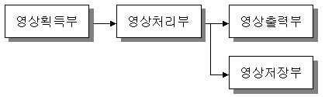
DIP (Digital Image Processing)
영상처리시스템의 구조
Notes:
영상처리 시스템의 구조
영상 획득부
- 영상 획득에 쓰이는 장비 : 스캐너, 디지털 카메라, 비디오 카메라, CCD 카메라 등
- 영상 획득장치들을 통하여 입력된 영상은 프레임 그레버가 이를 표본화하여
영상 메모리에 저장
(2) 영상 처리부
- 영상 획득부에서 표본화되어 영상 메모리에 저장되어 있는 영상을
어떠한 알고리즘을 사용하여 처리하고 인식하고 복원하는 등의 처리를 행하는
영상처리의 핵심부분
- 주로 컴퓨터를 이용하지만 대부분의 영상처리가 고속의 수행 능력을 요하므로
영상 처리 전용 보드 사용
(3) 영상 출력 및 저장부
- 처리된 결과를 시각적으로 나타내는 영상출력부는 프린터, 플로터, CRT 등이 사용
- 처리된 결과를 저장하는 영상 저장부는 CD, 하드 디스크, 플로피 디스크 등이 사용

Slide 5
DIP (Digital Image Processing)
디지털 영상의 장점
(1) 잡음에 강하다
(2) 고화질화가 가능하다
(3) 소형화, 저가격화 가능하다
(4) 멀티미디어 처리가 가능하다
(5) 다양한 기능 및 서비스가 가능하다
Notes:
영상의 디지털화
디지털 영상의 장점
(1) 잡음에 강하다
(2) 고화질화가 가능하다
(3) 소형화, 저가격화 가능하다
(4) 멀티미디어 처리가 가능하다
(5) 다양한 기능 및 서비스가 가능하다

Slide 6
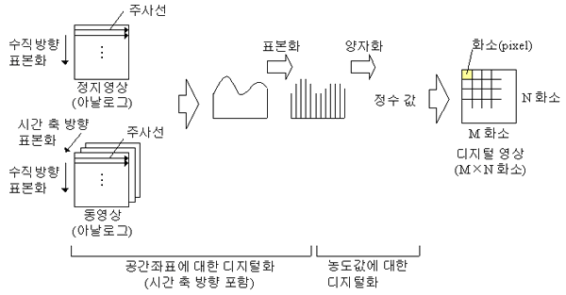
DIP (Digital Image Processing)
영상의 디지털화
Notes:
영상의 디지털화

Slide 7
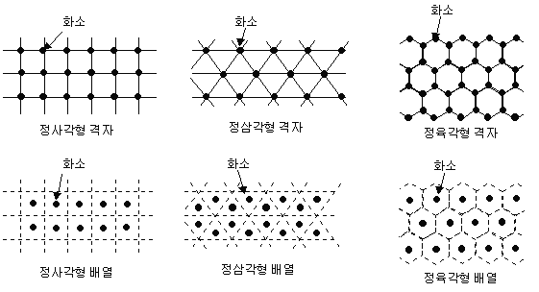
DIP (Digital Image Processing)
영상의 표본화(Sample)
Notes:
영상의 표본화(Sampling)
공간적, 시간적으로 연속된 영상(아나로그 영상)을 주사선에 따라서 이산적인 점(표본화 즉 화소)의 집합으로 변환하는 작업
신호가 가지고 있는 최대 주파수의 2배 이상으로 표본화하면 전혀 정보의 손실이 없이 디지털화 가능
해상도 : 표본화 간격에 따라 변화

Slide 8
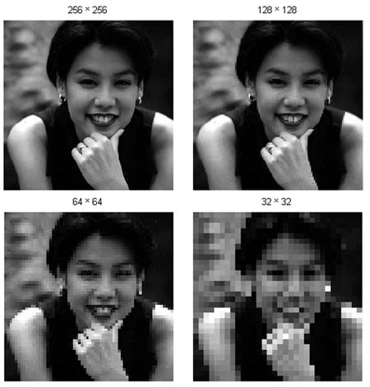
DIP (Digital Image Processing)
표본화 간격에 따른 영상의 비교
Notes:
표본화 간격에 따른 영상의 비교

Slide 9
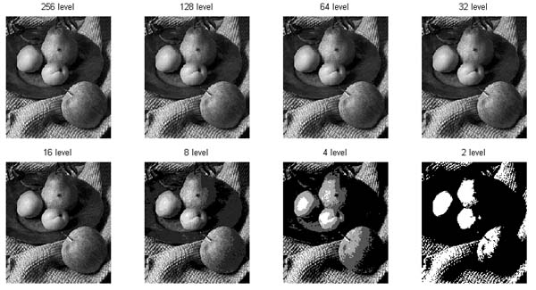
DIP (Digital Image Processing)
양자화(Quantization)
Notes:
양자화(Quantization)
- 진폭방향으로의 이산화(농도값에 대한 디지털화)
- 양자화된 신호는 보통 0과 1의 두 개의 값으로 표현 가능
- 영상은 표현하는 양자화 레벨에 따라 크게 달라짐

Slide 10
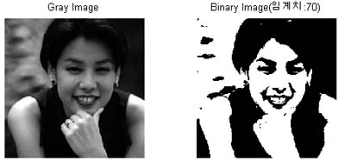
DIP (Digital Image Processing)
- Color Space
영상처리에서 사용되는
영상의 종류
(1)이진영상
(2)그레이 영상
(3)컬러영상
이진 영상
  영상의 값들이 두 가지(흑, 백)로만 된 영상
  문자, 에지 영상, 지문 영상 등에서 사용
  값의 종류가 작으므로 처리속도가 빠르지만 정확한 경계 구분이 없는 영상에서는 영상 정보가 손실
Notes:
영상처리에서 사용되는 영상의 종류
(1) 이진 영상
- 영상의 값들이 두 가지(흑, 백)로만 된 영상
- 문자, 에지 영상, 지문 영상 등에서 사용
- 값의 종류가 작으므로 처리속도가 빠르지만 정확한 경계 구분이 없는 영상에서는 영상 정보가 손실
(2) 그레이 영상
- 일반적인 흑백 사진을 의미하는 영상(농담 영상)
- 0 ≤f(x, y) ≤ 2n-1 가지의 값들을 가질 수 있음
- 영상 처리는 기본적으로 그레이 영상을 가지고 처리
(3) 컬러 영상
- 실세계의 영상
- 19세기 후반에 맥스웰이 모든 컬러는 적색(R), 녹색(G), 청색(B)를 이용하여 생성될 수 있음을 보임
- 컬러 영상은 각각의 색이 그레이 영상과 같은 형태로 처리
- rgb2gray : MATLAB에서 칼라영상을 그레이 영상으로 바꾸는 함수
- 공식 : gray_image = sqrt ( red^2 + green^2 + blue^2) / sqrt(3)

Slide 11
DIP (Digital Image Processing)
- Color Space
(2) 그레이 영상
- 일반적인 흑백 사진을 의미하는 영상(농담 영상)
  0 ≤f(x, y) ≤ 2^{n}-1 가지의 값들을 가질 수 있음
  영상 처리는 기본적으로 그레이 영상을 가지고 처리
(3) 컬러 영상
- 실세계의 영상
- 19세기 후반에 맥스웰이 모든 컬러는 적색(R), 녹색(G), 청색(B)를
이용하여 생성될 수 있음을 보임
- 컬러 영상은 각각의 색이 그레이 영상과 같은 형태로 처리
- 기하 평균을 이용한 컬러 -> 흑백 변환 공식 :
sqrt ( red^2 + green^2 + blue^2) / sqrt(3)
Notes:
(2) 그레이 영상
- 일반적인 흑백 사진을 의미하는 영상(농담 영상)
- 0 ≤f(x, y) ≤ 2n-1 가지의 값들을 가질 수 있음
- 영상 처리는 기본적으로 그레이 영상을 가지고 처리
(3) 컬러 영상
- 실세계의 영상
- 19세기 후반에 맥스웰이 모든 컬러는 적색(R), 녹색(G), 청색(B)를 이용하여 생성될 수 있음을 보임
- 컬러 영상은 각각의 색이 그레이 영상과 같은 형태로 처리
- rgb2gray : MATLAB에서 칼라영상을 그레이 영상으로 바꾸는 함수
- 공식 : gray_image = sqrt ( red^2 + green^2 + blue^2) / sqrt(3)

Slide 12
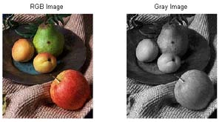
DIP (Digital Image Processing)
- Color Space
칼라 이미지를 Gray 이미지로 변환
Notes:
칼라 이미지를 Gray 이미지로 변환

Slide 13
DIP (Digital Image Processing)
- Color Space
디지털 영상의 데이터 양
정지영상의 데이터 양
수평방향 픽셀수 × 수직방향 픽셀수 × 픽셀의 비트수
동영상의 데이터 양
정지영상의 데이터 양 × 초당 프레임 수
Notes:
디지털 영상의 데이터 양
정지영상의 데이터 양
수평방향 픽셀수 × 수직방향 픽셀수 × 픽셀의 비트수
동영상의 데이터 양
정지영상의 데이터 양 × 초당 프레임 수

Slide 14
DIP (Digital Image Processing)
- Color Space(Image file)
디지털 영상의 파일 저장 형식 1
BMP 파일 형식
- MS 사의 윈도우 운영 체제상의 페인트 브러쉬에서 지원하는 방식
- 간단한 런 길이 압축도 제공하나 대부분 압축되지 않는 형식으로 사용
- 데이터의 입출력 속도가 빠름
- 프로그래머 입장에서는 이용하기 쉬운 형태이지만 파일의 크기가 큼
PCX 파일 형식
- ZSoft의 프로그램인 PC paintbrush 프로그램을 위한 파일 형식
- 흑백과 컬러를 모두 지원
- 헤더가 128 바이트로 구성
Notes:
디지털 영상의 파일 저장 형식
(1) BMP 파일 형식
- MS 사의 윈도우 운영 체제상의 페인트 브러쉬에서 지원하는 방식
- 간단한 런 길이 압축도 제공하나 대부분 압축되지 않는 형식으로 사용
- 데이터의 입출력 속도가 빠르다
- 프로그래머 입장에서는 이용하기 쉬운 형태이지만 파일의 크기가 크다는 단점
(2) PCX 파일 형식
- ZSoft의 프로그램인 PC paintbrush 프로그램을 위한 파일 형식
- 흑백과 컬러를 모두 지원
- 헤더가 128 바이트로 구성

Slide 15
DIP (Digital Image Processing)
- Color Space(Image file)
디지털 영상의 파일 저장 형식 2
GIF (Graphics Interchange Format) 파일 형식
- 미국의 통신 네트워크인 컴퓨서브에서 1987년에 데이터의 전송 및
압축과 복구 등을 위하여 규정한 방식
- LZW(Lempel Ziv Welch) 압축 방식을 사용하여 압축율과
빠른 실행속도를 가짐
JPEG (Joint Photographic Experts Group) 파일 형식
- ISO/IEC와 CCITT에 의해 표준화 된 정지 영상 압축의 표준으로
변하는 해상도와 크기를 가지는 그레이 스케일과 컬러 영상을 처리
- 먼저 영상을 DCT 변환 하여 주파수 영역으로 변환하고 작은 값을
가지는 주파수 성분은 제거하고 큰 값의 성분만을 허프만 코딩을
통해서 부호화하고 이를 전송하여 수신단에서 복구
Notes:
디지털 영상의 파일 저장 형식
(3) GIF 파일 형식
- GIF(Graphics Interchange Format)는 미국의 통신 네트워크인 컴퓨서브에서 1987년에 데이터의 전송 및 압축과 복구 등을 위하여 규정한 방식
- LZW(Lempel Ziv Welch) 압축 방식을 사용하여 압축율과 빠른 실행속도를 가짐
(5) JPEG 파일 형식
- ISO/IEC와 CCITT에 의해 표준화 된 정지 영상 압축의 표준으로 변하는 해상도와 크기를 가지는 그레이 스케일과 컬러 영상을 처리
- 먼저 영상을 DCT 변환하여 주파수 영역으로 변환하고 작은 값을 가지는 주파수 성분은 제거하고 큰 값의 성분만을 허프만 코딩을 통해서 부호화하고 이를 전송하여 수신단에서 복구

Slide 16
DIP (Digital Image Processing)
- Color Space(Image file)
디지털 영상의 파일 저장 형식 3
TIFF (Tagged Image File Format) 파일 형식
- TIFF은 태그에 의하여 정의되는 필드의 연속형태에 기초한
영상 저장 형식
- 태그 : 데이터를 담고 있는 필드를 가르키는 포인터이거나 기술자
(descriptor)
- 어떤 형식의 영상이라도 기술이 가능하고 새로운 형식이 등장했을
경우 저장 형식의 확장이 가능
- 232 까지의 바이트들의 연속으로 아루어지며 각각의 바이트들은
태그이거나 데이터이다
- 단점 : 단일한 표준 파일 형식이 없고 고정 파일 형식에 비하여
복잡하고 구현하기가 어렵다는 것
Notes:
디지털 영상의 파일 저장 형식
(4) TIFF 파일 형식
- TIFF(Tagged Image File Format)은 태그에 의하여 정의되는 필드의 연속형태에 기초한 영상 저장 형식
- 태그 : 데이터를 담고 있는 필드를 가르키는 포인터이거나 기술자(descriptor)
- 어떤 형식의 영상이라도 기술이 가능하고 새로운 형식이 등장했을 경우 저장 형식의 확장이 가능
- 232 까지의 바이트들의 연속으로 아루어지며 각각의 바이트들은 태그이거나 데이터이다
- 단점 : 단일한 표준 파일 형식이 없고 고정 파일 형식에 비하여 복잡하고 구현하기가 어렵다는 것

Slide 17

DIP (Digital Image Processing)
- Color Space
Color
색상(hue)
Color 인지
채도(saturation)
명도(brightness)
여러가지 색상체계
RGB
CMY
YCbCr
YIQ
HSI
Notes:
컬러 공간
Color : 색상(hue), 채도(saturation), 명도(brightness)를 조합하여 인지
컬러공간(Color space) : 여러가지 색상 체계
RGB, CMY, YCbCr, YIQ, HSV

Slide 18
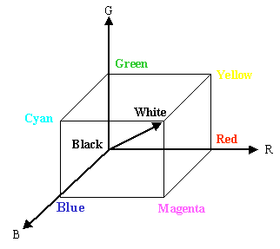
DIP (Digital Image Processing)
- Color Space(RGB)
RGB
Color Camera/Monitor 등에 사용
빨강(Red),
초록(Green)
파랑(Blue) 구성
Brighteness = 0.2999R + 0.587G + 0.114B
Notes:
RGB
Color Camera/Monitor 등에 사용
빨강(Red), 초록(Green), 파랑(Blue)으로 구성
- NTSC 표준에서 명암도(Brighteness) = 0.2999R + 0.587G + 0.114B (절대적인 기준은 아님)
→ RGB 공간을 인간의 시각 시스템과 유사한 HSI 공간 요소의 하나인 명암도를 다룸

Slide 19
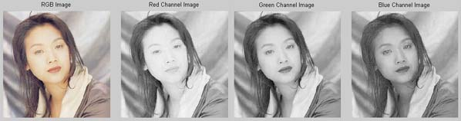
DIP (Digital Image Processing)
- Color Space(RGB)
임의의 이미지에서 RGB 채널 분리
Notes:
임의의 이미지에서 RGB 채널을 분리하는 프로그램

Slide 20
DIP (Digital Image Processing)
- Color Space(CMY)
CMY
RGB와는 보색관계가
되는 컬러공간
Cyan(C)
Magenta(M)
Yellow(Y)
컬러 프린트나 인쇄시스템에서 사용
CMYK 공간 : CMY에 K(검정색을 더한 공간)
변환 공식
C = 1.0 – R
M = 1.0 - G
Y = 1.0 - B
Notes:
CMY
RGB와는 보색관계가 되는 컬러공간으로 Cyan(C), Magenta(M), Yellow(Y)로 구성
컬러 프린트나 인쇄시스템에서 사용 (CMYK 공간 : CMY에 K(검정색)을 더한 공간)
변환 공식
C = 1.0 – R
M = 1.0 - G
Y = 1.0 - B

Slide 21
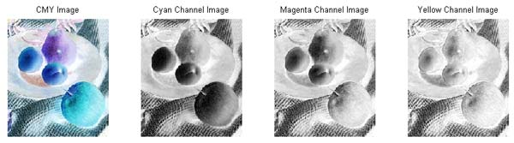
DIP (Digital Image Processing)
- Color Space(CMY)
RGB 공간을 CMY 공간으로 변환
Notes:
RGB 공간을 CMY 공간으로 변환

Slide 22
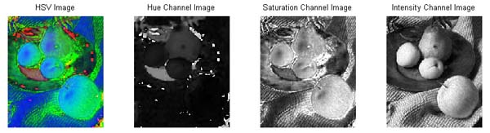
DIP (Digital Image Processing)
- Color Space(HIS)
Color
H : 색상(hue)
S : 채도(saturation) 색상의 탁하고 맑음의 정도
I 또는 V : 명도(Value or Intensity) 밝기정도
RGB 공간을 HSI 공간으로 변환
Notes:
HSI
HSV(HSI) 칼라 공간 : 인간의 시각 시스템과 유사한 컬러 공간 보통 대부분 학계에서는
H : Hue, 색상
S : Saturation, 채도 (색상의 탁하고 맑음의 정도)
I 또는 V : Value or Intensity, 명도 (밝기의 정도)
RGB 공간을 HSI 공간으로 변환

Slide 23
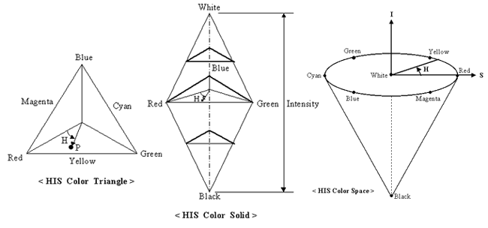
DIP (Digital Image Processing)
- Color Space(HIS)
HSI공간
Notes:
HSV(HSI) 칼라 공간

Slide 24
DIP (Digital Image Processing)
- Color Space(YUV)
YUV
Y : Luminance
Color TV에 사용되는 컬러 공간
(PAL/SECAM)
U : Color Differences
V : Color Differences
Y = 0.299R + 0.587G + 0.114B
U = -0.147R -0.289G +0.437B
V = 0.615R - 0.515G - 0.100B
변환 공식
R = 1.000Y + 0.000U + 1.403V
G = 1.000Y - 0.344U - 0.714V
B = 1.000Y + 1.773U + 0.000V
역 변환 공식
Notes:
YIQ/YUV/YCbCr 로 형식을 바꾸는 목적
인간이 명도에 민감하고 색에 민감하지 않기 때문에
명도에 대한 데이터를 자세하게 하고, 색상 부분을 rough 하게 하므로 전체적 영상 데이터를 줄이는 목적이다.
색차신호 U,V는 공간적으로 ½, ¼ 정도로 부 샘플링함
YUV
- PAL/SECAM Color TV에서 사용하는 칼라 공간
- Y : Luminance 흑백성분
- U, V : Color Differences 컬러화면을 표시하기위해 더해진다.
- 변환공식
Y = 0.299R + 0.587G + 0.114B
U = - 0.147R - 0.289G + 0.437B = 0.492(B-Y)
V = 0.615R - 0.515G - 0.100B = 0.877(R-Y)
- 역변환공식
R = 1.000Y + 0.000U + 1.403V
G = 1.000Y - 0.344U - 0.714V
B = 1.000Y + 1.773U + 0.000V

Slide 25
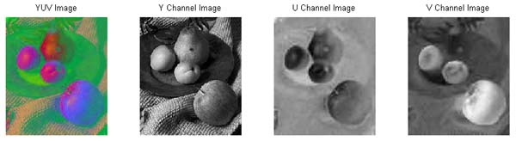
DIP (Digital Image Processing)
- Color Space(YUV)
RGB 공간을 YUV 공간으로 변환
Notes:
RGB 공간을 YUV 공간으로 변환

Slide 26
DIP (Digital Image Processing)
- Color Space(YIQ)
YIQ
Y : Luminance
Color TV에 사용되는 컬러 공간
(PAL/SECAM)
I : In-phase modulation
Q : Quadradure –
phase modulation
변환 공식
Y = 0.299R + 0.587G + 0.114B
I = 0.596R - 0.274G - 0.322B
Q = 0.211R - 0.523G - 0.312B
R = - 1.129Y + 3.306I - 3.000Q
G = 1.607Y - 0.934I + 0.386Q
B = 3.458Y - 3.817I + 5.881Q
역 변환 공식
Notes:
YIQ는 YUV로 부터 유도
YIQ
- Color TV에 사용되는 컬러 공간 (NTSC)
- Y : Luminance
- I : In-phase modulation 동위상
- Q : Quadradure-modulation in NTSC system 직각위상
- 변환공식
Y = 0.299R + 0.587G + 0.114B
I = 0.596R - 0.274G - 0.322B
Q = 0.211R - 0.523G - 0.312B
- 역변환공식
R = - 1.129Y + 3.306I - 3.000Q
G = 1.607Y - 0.934I + 0.386Q
B = 3.458Y - 3.817I + 5.881Q

Slide 27
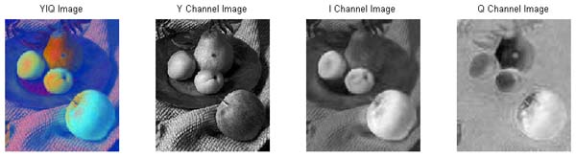
DIP (Digital Image Processing)
- Color Space(YIQ)
RGB 공간을 YIQ 공간으로 변환
Notes:
RGB 공간을 YIQ 공간으로 변환

Slide 28
DIP (Digital Image Processing)
- Color Space(YCbCr)
YCbCr
영상 압축(MPEG)에서 사용하는 칼라 공간
Y : Luminance
Cb : Color Differences
Cr : Color Differences
Y = 77R/256 + 150G/256 + 29B/256
Cb = [131R/256 - 110G/256 - 21B/256] + 128
Cr = [131R/256 - 44R/256 - 87G/256] + 128
변환 공식
Notes:
YCbCr
- 영상 압축(MPEG)에서 사용하는 칼라 공간
- Y : Luminace (16~235 레벨 사이값)
- Cb, Cr : 청/적 색차 신호 Color Differences
제로신호가 레벨 128 을 갖는 (16~240 레벨 사이값)
- 변환공식
Y = 77R/256 + 150G/256 + 29B/256
Cb = [131R/256 - 110G/256 - 21B/256] + 128 = 126(B-Y) + 128
Cr = [131R/256 - 44R/256 - 87G/256] + 128 = 160(R-Y) + 128
기타
SMPTE 240M 색형식
미국 방식의 완전 디지털 HDTV 시스템을 위해 제안
1125/60 고해상도 시스템의 신호원으로서 표준화
변환
1. RGB를 감마보정한 후 변환
Y = 0.212R +0.701G + 0.087B
Pb = -0.116R – 0.384G + 0.500B = (B-Y)/1.826
Pr = 0.500R - 0.445G – 0.055B = (R-Y)/1.576

Slide 29
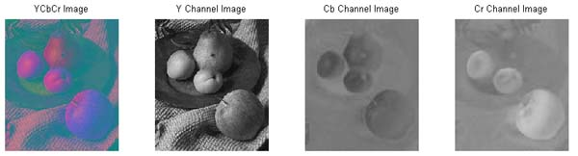
DIP (Digital Image Processing)
- Color Space(YCbCr)
RGB 공간을 YCbCr 공간으로 변환
Notes:
RGB 공간을 YCbCr 공간으로 변환

Slide 30
DIP (Digital Image Processing)
종류
Point Processing
Area Processing
Topological Processing
Frame Processing
Notes:
종류
Point : 화소가 가진 값을 기반으로 화소를 처리한다.
- 산술연산
- LUT
- 히스토그램
- 명암 변환
Area : - 마스크와 컨벌루션을 이용한 영상처리
- 영상 스무딩
- 크리스프닝 = 샤프닝
- 에지검출
Topological : - 임의의 기하학적 변환에 의하여 화소들의 배치를 변경하는 처리
- 스케일 / 회전 / 이동
- 보간법 : 양선형 보간법, 고등차수 보간법, 3차회선 보간법, B-스플라인 보간법
- 축소법 : 중간수 표현 / 평균표현
Frame : - 2개 또는 그이상의 서로 다른 영상을 포함하는 연산을 기반으로하여 화소값을 생성한다.
- 뺄셈연산
- AND / OR 연산
- 평균연산 : 두개의 화소를 합한후 2로 나누는 연산

Slide 31
DIP (Digital Image Processing)
- Point Processing (명암값조절 및 대비, 히스토그램)
Point Processing
화소(pixel)에 놓여 있는 값을 기반으로 화소를 처리하는
영상처리 기법의 일종
영상의 밝기값 조절 및 영상의 대비
그레이 영상
화소값이 0 부터 255 까지의 레벨로 분류
(0 : 검정색, 255 : 흰색)
칼라 영상
24bit로 구성
(Red, Blue, Green Channel 각 채널이 8bit로 구성)
Notes:
3. 점처리 (Point Processing)
명암값 조절 및 대비, 히스토그램
Point processing : 화소(pixel)에 놓여 있는 값을 기반으로 화소를 처리하는 영상처리 기법의 일종
영상의 밝기값 조절 및 영상의 대비
- 그레이 영상 : 화소값이 0 부터 255 까지의 레벨로 분류 (0 : 검정색, 255 : 흰색)
- 칼라영상 : 24bit로 구성 (Red Channel, Blue Channel, Green Channel 각 채널이 8bit로 구성)

Slide 32
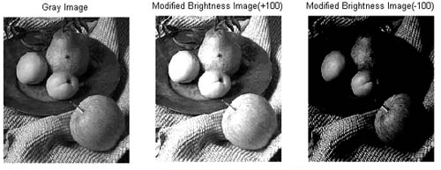
DIP (Digital Image Processing)
- Point Processing (명암값조절 및 대비, 히스토그램)
Gray 이미지의 밝기를 변화
Clamping
그레이 영상의 경우 256레벨을 지니게 되는데, 이것을 초과하거나
음수의 값을 가지게 되면 컴퓨터가 인식 못하므로 255를 초과하면
무조건 255로, 0이하의 값은 0으로 설정하는 것
Notes:
Gray 이미지의 밝기를 변화
- Clamping : 그레이 영상의 경우 256레벨을 지니게 되는데, 이것을 초과하거나 음수의 값을 가지게 되면 컴퓨터가 인식 못하므로
255를 초과하면 무조건 255로, 0이하의 값은 0으로 설정하는 것

Slide 33
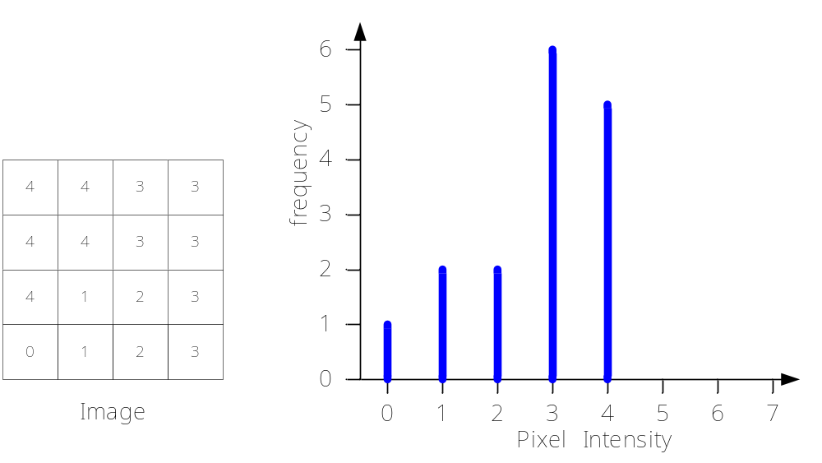
DIP (Digital Image Processing)
- Point Processing (명암값조절 및 대비, 히스토그램)
히스토그램 (Histogram)
영상을 구성하는 픽셀의 밝기 값들의 분포를 표시한 것
원 리
Notes:
히스토그램 (Histogram)
- 히스토그램 : 영상을 구성하는 픽셀의 밝기값들의 분포를 표시한 것
- 원리
3Bit(8레벨)영상일 때의 예제 그림

Slide 34
DIP (Digital Image Processing)
- Point Processing (명암값조절 및 대비, 히스토그램)
성 질
각 화소의 농도값만을 고려하므로 영상이 가지는 공간적 정보
(물체의 위치)는 상실된다
(2) 다른 화상이 동일 히스토그램을 가질 수 있다
(3) 한 영상의 부분적인 히스트그램을 합하여 전체 히스토그램을
얻을 수 있다
(4) 히스토그램의 계곡부분에 해당하는 값을 이진영상화의 임계치로
선택할 수 있다
용 도
영상의 디지털화 점검
영상을 디지털화 시 가능한 명도를 최대한넓게 사용해야 좋은 품질의 영상을 얻음
이진화에서 임계값의 선택
히스토그램 분포를 통해서 영상의 양호한 이진영상화를 위한 임계치를 선택
Notes:
- 성질
(1) 각 화소의 농도값만을 고려하므로 영상이 가지는 공간적 정보(물체의 위치)는 상실된다
(2) 다른 화상이 동일 히스토그램을 가질 수 있다
(3) 한 영상의 부분적인 히스트그램을 합하여 전체 히스토그램을 얻을 수 있다
(4) 히스토그램의 계곡부분에 해당하는 값을 이진영상화의 임계치로 선택할 수 있다
용도
(1) 영상의 디지털화 점검 : 영상을 디지털화 시 가능한 명도를 최대한 넓게 사용해야 좋은 품질의 영상을 얻음
(2) 이진화에서 임계값의 선택 : 히스토그램 분포를 통해서 영상의 양호한 이진영상화를 위한 임계치를 선택

Slide 35
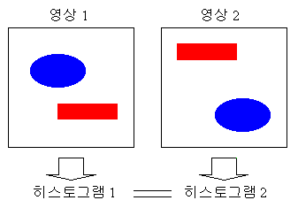
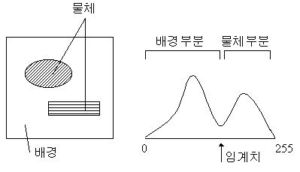
DIP (Digital Image Processing)
- Point Processing (명암값조절 및 대비, 히스토그램)
단 점
임계치 설정
Notes:
단점
임계치 설정

Slide 36
DIP (Digital Image Processing)
- Point Processing (명암값조절 및 대비, 히스토그램)
히스토그램 평활화(histogram equalization)
영상 명도값의 분포를 나타내는 히스토그램이 균일한 분포가 되도록
하는 작업으로 너무 밝거나 어두운 영상 등을 구별하기 편하게 변환
용 도
히스토그램 생성
히스토그램의 정규화 된 합 계산
입력 영상을 변형하여 결과 영상 생성
Notes:
히스토그램 평활화(histogram equalization) :
영상 명도값의 분포를 나타내는 히스토그램이 균일한 분포가 되도록 하는 작업으로 너무 밝거나 어두운 영상 등을 구별하기 편하게 변환
- 히스토그램 평활화 과정
1) 히스토그램을 생성한다.
2) 히스토그램의 정규화 된 합을 계산한다.
정규화시 scale_factor = (레벨(8bit=255)) / (영상 총 픽셀수)
3) 입력 영상을 변형하여 결과 영상을 생성한다.

Slide 37
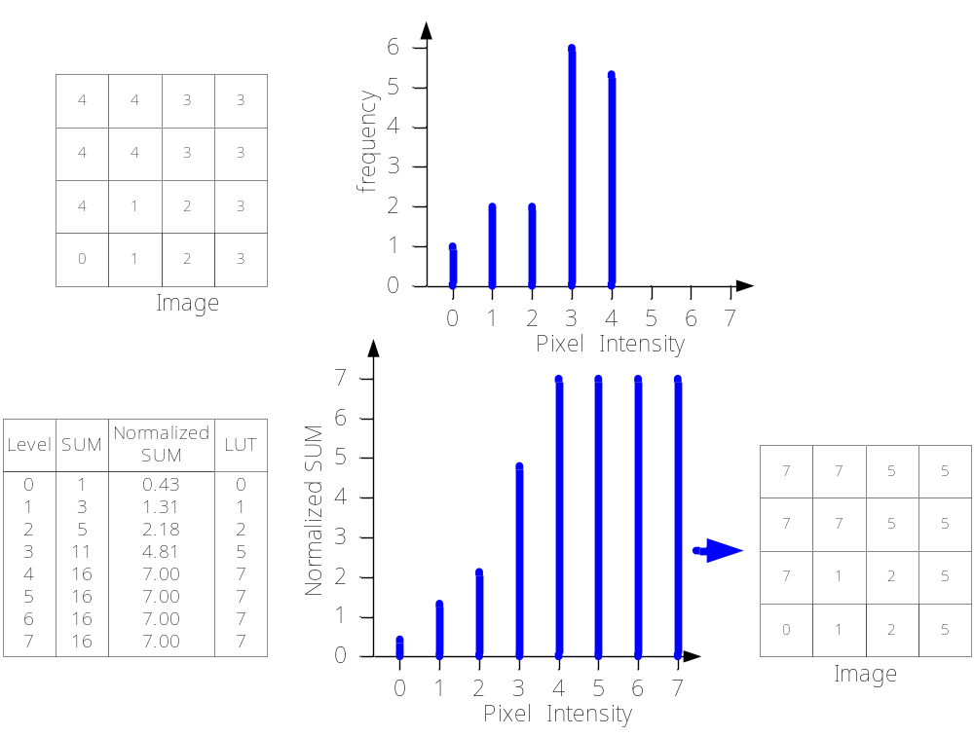
DIP (Digital Image Processing)
- Point Processing (명암값조절 및 대비, 히스토그램)
히스토그램 평활화(histogram equalization) 예
Notes:
히스토그램 평활화 예
정규화시 scale _ factor = (레벨 = 3bit = 7) / (영상 총 픽셀수 = 16) = 0.4375
㈜ LUT 만들 때 반올림함

Slide 38
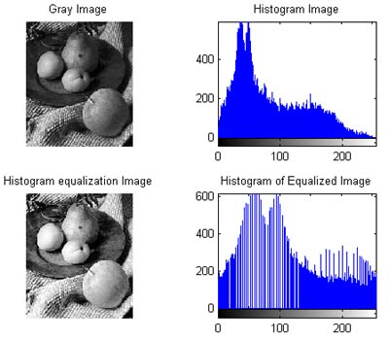
DIP (Digital Image Processing)
- Point Processing (명암값조절 및 대비, 히스토그램)
히스토그램을 구하고 → 히스토그램 평활화 수행
Notes:
히스토그램을 구하고 -> 히스토그램 평활화 수행

Slide 39
DIP (Digital Image Processing)
- Point Processing (명암대비(Contrast),명암변환)
명암대비 스트레칭
명암대비 : 밝거나 어두운 화소의 분포
낮은(높은) 명암 대비를
가진 영상의 히스토그램 : 어느 한쪽에 치우져 있음
Contrast 강조 : 영상의 각 픽셀을 상수로 가감승제를 함으로써
영상의 선명도를 향상시키는 방법
(1) Sliding : 영상내의 모든 픽셀 상수값을 더하거나 빼는 것
(2) 스트레칭(stretching) : 모든 픽셀값을 상수값으로 나누거나
곱하여 영상의 밝기 분포를 최대한
활용하도록 히스토그램을 길게
당기는 것
Notes:
명암대비(Contrast), 명암 변환
명암대비 스트레칭
- 명암대비 : 밝거나 어두운 화소의 분포
- 낮은(높은) 명암 대비를 가진 영상의 히스토그램 : 어느 한쪽에 치우져 있음
- Contrast 강조 : 영상의 각 픽셀을 상수로 가감승제를 함으로써 영상의 선명도를 향상시키는 방법
(1) Sliding : 영상내의 모든 픽셀 상수값을 더하거나 빼는 것
(2) 스트레칭(stretching) : 모든 픽셀값을 상수값으로 나누거나 곱하여 영상의 밝기 분포를 최대한 활용하도록 히스토그램을 길게 당기는 것

Slide 40
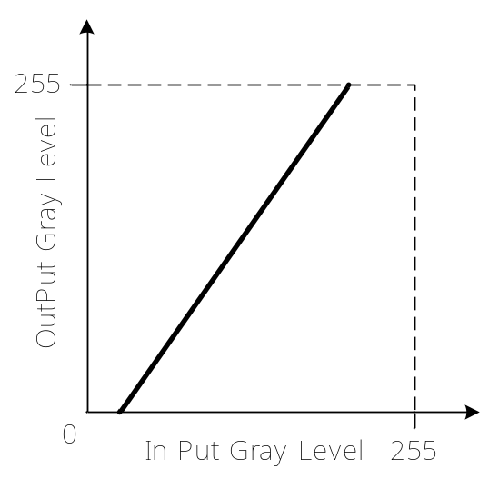
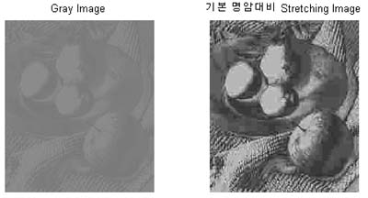
DIP (Digital Image Processing)
- Point Processing (명암대비(Contrast),명암변환)
명암대비 스트레칭 알고리즘
기본 명암대비 스트레칭
용도 :
중앙에 명암값이 치우치는 히스토그램을 가진 영상에 적용
공식 :
old pixel - low
new pixel = ------------ * 255
high - low
기본 명암대비 스트래칭
Notes:
명암대비 스트레칭의 알고리즘
1) 기본 명암대비 스트레칭
2) 엔드인 탐색 (ends-in search)
- 기본 명암대비 스트레칭의 용도 : 중앙에 명암값이 치우치는 히스토그램을 가진 영상에 적용
- 공식
old pixel - low
new pixel = ---------------- * 255
high - low
기본 명암대비 스트래칭을

Slide 41
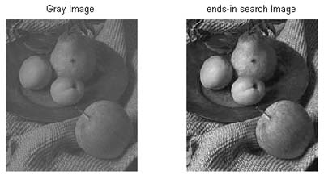
DIP (Digital Image Processing)
- Point Processing (명암대비(Contrast),명암변환)
명암대비 스트레칭 알고리즘
엔드인 탐색 (ends-in search)
용도 :
모든 범위의 명암을 가지지만 히스토그램의 특정 부분에 화소들이 치우친 영상에 적용
0 (∵ x <= low)
output = 255 * (x-low)/(high - low) (∵ low <= x < high)
255 (∵ high <= x)
공식 :
엔드-인 탐색
Notes:
명암대비 스트레칭의 알고리즘
2) 엔드인 탐색 (ends-in search)
용도 : 모든 범위의 명암을 가지지만 히스토그램의 특정 부분에 화소들이 치우친 영상에 적용
공식
┌ 0 (∵ x <= low)
output = │ 255 * (x-low)/(high - low) (∵ low <= x < high)
└ 255 (∵ high <= x)

Slide 42
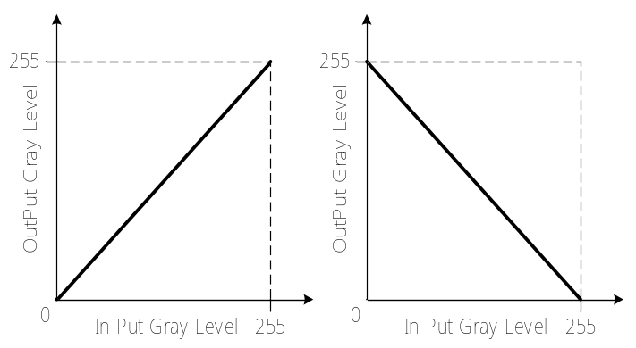
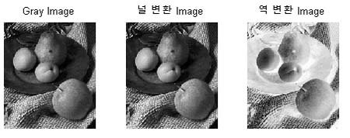
DIP (Digital Image Processing)
- Point Processing (명암대비(Contrast),명암변환)
명암변환
명암변환
미리 지정된 함수를 바탕으로 이전 화소값을 새로운 화소값으로 바꾸는 것
널변환
y = x
역변환
y = 255 – x
널변환과 역변환
Notes:
명암변환
- 명암변환 : 미리 지정된 함수를 바탕으로 이전 화소값을 새로운 화소값으로 바꾸는 것
- 널변환 : y = x
- 역변환 : y = 255 – x
[ 예제 ] 널변환과 역변환

Slide 43
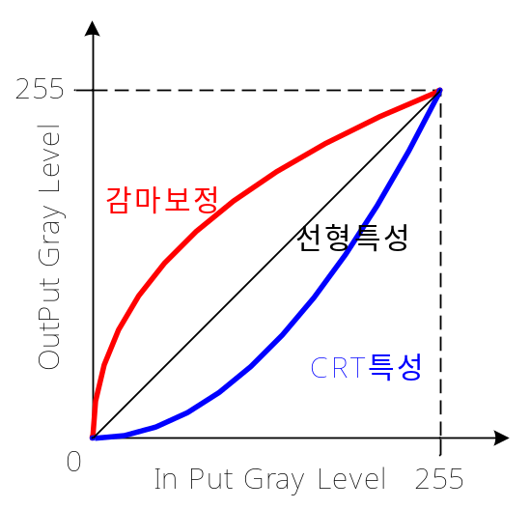
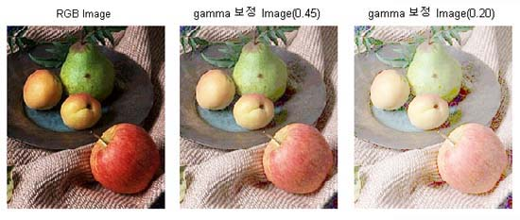
DIP (Digital Image Processing)
- Point Processing (명암대비(Contrast),명암변환)
감마 보정
이 유
정확하게 얻어진 영상 신호가 CRT에 적절하게 표시되지 않는다.(∵CRT가 비직선 소자)
감마 상관관계 변환
Notes:
감마 보정
- 정확하게 얻어진 영상 신호가 CRT에 적절하게 표시되지 않는다.(∵CRT가 비직선 소자)
감마 상관관계 변환 : 영상을 밝게 하거나 흐리게 함
[ 예제 ] 감마 상관관계 변환

Slide 44

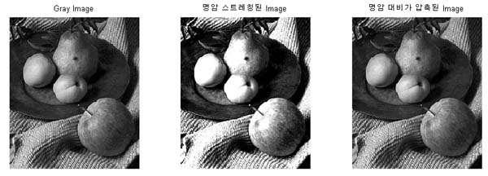
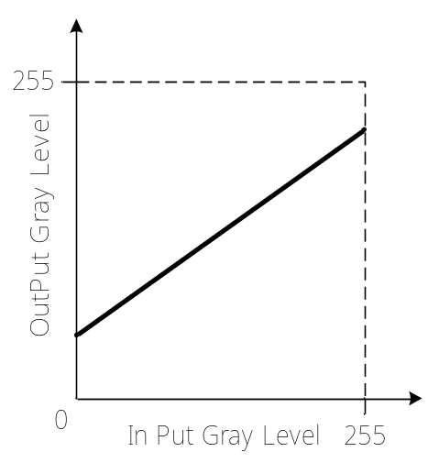
DIP (Digital Image Processing)
- Point Processing (명암대비(Contrast),명암변환)
명암스트레칭 / 명암대비 압축 영상
방 법
밝은 값을 어둡게, 반대로는 밝게
명암스트레칭 / 명암대비 압축
Notes:
- 명암스트레칭 / 명암대비 압축 영상 : 밝은 값을 어둡게, 반대로는 밝게
[ 예제 ] 명암스트레칭 / 명암대비 압축 영상
%명암 스트레칭된 영상
%
% y = 2*x – 50
명암 대비가 압축된 영상
%
% y = (2/3)*x + 30

Slide 45
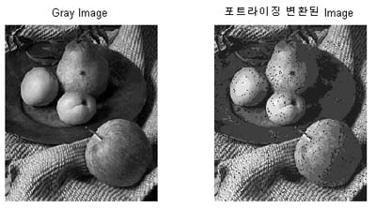
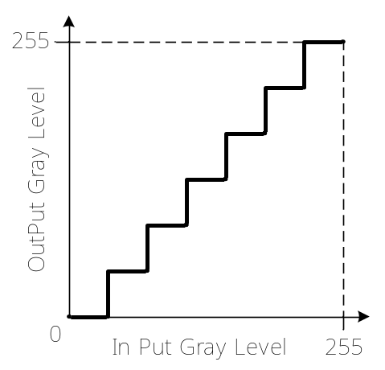
DIP (Digital Image Processing)
- Point Processing (명암대비(Contrast),명암변환)
포스터라이징
방 법
화소가 가질 수 있는 값의 범위를 축소
포스터라이징 변환된 영상
Notes:
- 포스터라이징 : 화소가 가질 수 있는 값의 범위를 축소
[ 예제 ] 포스터라이징 변환된 영상
%8 레벨 포트라이징 변환
x = gray_image(i,j);
if (gray_image(i,j) >= 0.0) & (gray_image(i,j) < 31.0)
new_gray_image1(i,j) = 31.0;
end; if (gray_image(i,j) >= 31.0) & (gray_image(i,j) < 63.0)
new_gray_image1(i,j) = 63.0;
end; if (gray_image(i,j) >= 64.0) & (gray_image(i,j) < 95.0)
new_gray_image1(i,j) = 95.0;
end; if (gray_image(i,j) >= 95.0) & (gray_image(i,j) < 127.0)
new_gray_image1(i,j) = 127.0;
end; if (gray_image(i,j) >= 128.0) & (gray_image(i,j) < 159.0)
new_gray_image1(i,j) = 159.0;
end; if (gray_image(i,j) >= 160.0) & (gray_image(i,j) < 191.0)
new_gray_image1(i,j) = 191.0;
end; if (gray_image(i,j) >= 192.0) & (gray_image(i,j) < 223.0)
new_gray_image1(i,j) = 223.0;
end; if (gray_image(i,j) >= 224.0) & (gray_image(i,j) <= 255.0)
new_gray_image1(i,j) = 255.0;
end;

Slide 46
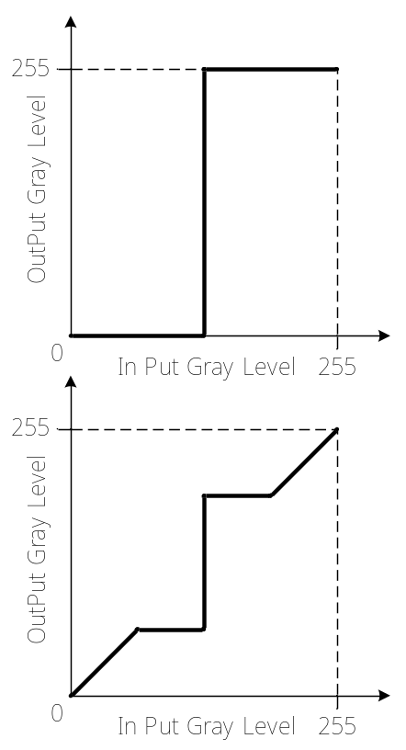
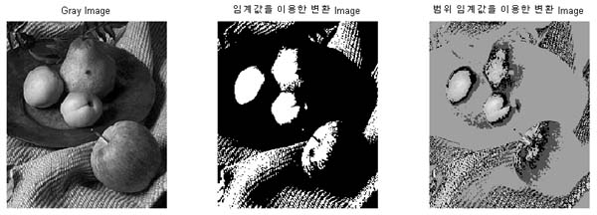
DIP (Digital Image Processing)
- Point Processing (명암대비(Contrast),명암변환)
임계값을 이용한 변환
방 법
임계값을 제한된 범위로 축소 및 널변환
임계값을 이용한 변환된 영상
Notes:
- 임계값을 이용한 변환 : 임계값을 제한된 범위로 축소 및 널변환
[ 예제 ] 임계값을 이용한 변환된 영상
% 임계값을 이용한 변환
%
% y = 0 for 0 <= x < 127
% 255 for x >= 128
%범위가 주어지는 임계값을 이용한 변환
%
% y = x for 0 <= x < 80, 160 <= x <= 255
% y = 80 for 80 =< x < 128
% y = 160 for 128<= x < 160

Slide 47
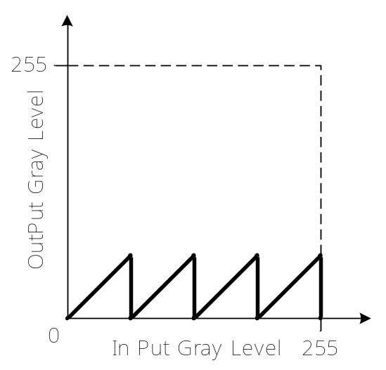
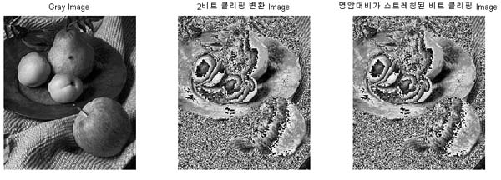
DIP (Digital Image Processing)
- Point Processing (명암대비(Contrast),명암변환)
비트 클리핑
방 법
최상위 비트의 일정 부분을 0으로 설정화
비트 클리핑을 이용한 변환된 영상
Notes:
- 비트 클리핑 : 최상위 비트의 일정 부분을 0으로 설정화
[ 예제 ] 비트 클리핑을 이용한 변환된 영상
% 2비트 클리핑 변환
x = gray_image(i,j);
if (gray_image(i,j) >= 0.0) & (gray_image(i,j) < 63.0)
new_gray_image1(i,j) = double(x);
end; if (gray_image(i,j) >= 64.0) & (gray_image(i,j) < 127.0)
new_gray_image1(i,j) = double(x) - 63.0;
end; if (gray_image(i,j) >= 128.0) & (gray_image(i,j) < 191.0)
new_gray_image1(i,j) = double(x) - 127.0;
end; if (gray_image(i,j) >= 192.0) & (gray_image(i,j) < 255.0)
new_gray_image1(i,j) = double(x) - 191.0;
end;

Slide 48
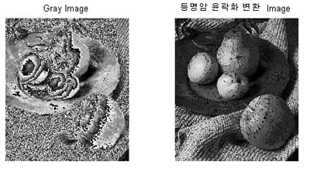
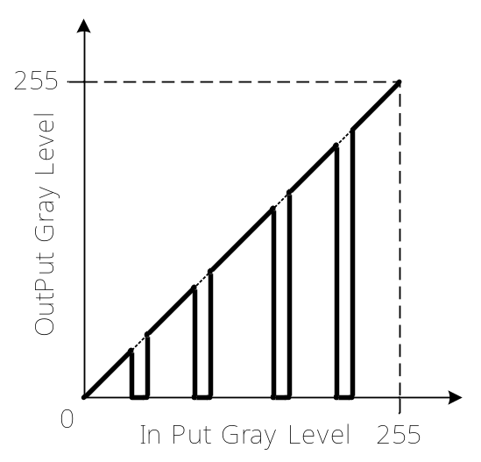
DIP (Digital Image Processing)
- Point Processing (명암대비(Contrast),명암변환)
등명암 윤곽화
방 법
특정 입력 명암값을 흰색 또는 검은색 지정
등명암 윤곽화을 이용한 변환된 영상
Notes:
- 등명암 윤곽화 : 특정 입력 명암값을 흰색 또는 검은색 지정
[ 예제 ] 등명암 윤곽화을 이용한 변환된 영상
% 등명암 윤곽화 변환
x = gray_image(i,j);
if (gray_image(i,j) >= 0.0) & (gray_image(i,j) <= 50.0)
new_gray_image3(i,j) = x;
end; if (gray_image(i,j) >= 53.0) & (gray_image(i,j) <= 98.0)
new_gray_image3(i,j) = x;
end; if (gray_image(i,j) >= 105.0) & (gray_image(i,j) <= 155.0)
new_gray_image3(i,j) = x;
end; if (gray_image(i,j) >= 160.0) & (gray_image(i,j) <= 230.0)
new_gray_image3(i,j) = x;
end; if (gray_image(i,j) >= 235.0) & (gray_image(i,j) <= 255.0)
new_gray_image3(i,j) = x;
end;

Slide 49
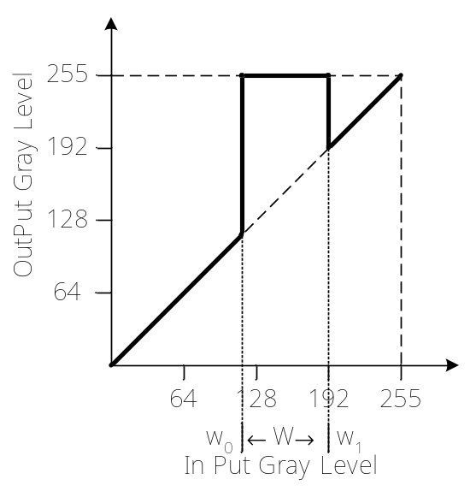
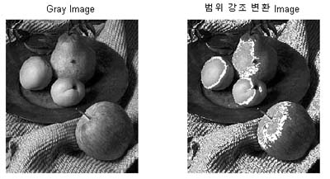
DIP (Digital Image Processing)
- Point Processing (명암대비(Contrast),명암변환)
범위 강조 변환
방 법
다른 화소를 원상태 유지하되 일정범위의 화소 강조
범위 강조 변환된 영상
Notes:
- 범위 강조 변환 : 다른 화소를 원상태 유지하되 일정범위의 화소 강조
[ 예제 ] 범위 강조 변환된 영상
% 범위 강조 변환
x = gray_image(i,j);
if (gray_image(i,j) >= 0.0) & (gray_image(i,j) < 111.0)
new_gray_image(i,j) = double(x);
end; if (gray_image(i,j) >= 111.0) & (gray_image(i,j) < 143.0)
new_gray_image(i,j) = 255.0;
end; if (gray_image(i,j) >= 143.0) & (gray_image(i,j) < 255.0)
new_gray_image(i,j) = double(x) ;
end;

Slide 50
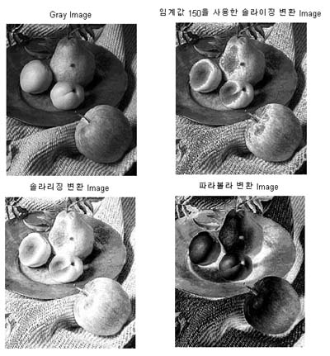
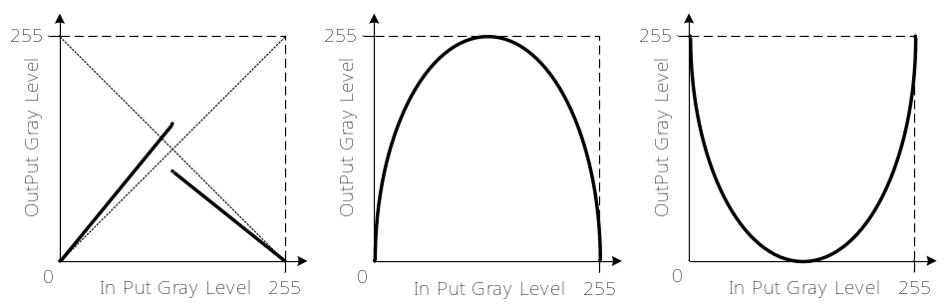
DIP (Digital Image Processing)
- Point Processing (명암대비(Contrast),명암변환)
솔라라이징 변환 / 파라볼라 변환
활 용
디지털 예술가들이 많이 사용
솔라라이징 변환 / 파라볼라 변환된 영상
Notes:
- 솔라라이징 변환 / 파라볼라 변환 : 디지털 예술가들이 많이 사용
[ 예제 ] 솔라라이징 변환 / 파라볼라 변환된 영상
% 임계값 150을 사용한 솔라이징 변환
% 임계값 150
threshold_value = 150;
x = gray_image(i,j);
if gray_image(i,j) <= 150.0
new_gray_image1(i,j) = double(x);
end; if gray_image(i,j) > 150
new_gray_image1(i,j) = 255.0 - double(x);
end;
% 솔라리징 변환
x = gray_image(i,j);
new_pixel = 255.0 - 255.0 * (( double(x)/128.0 - 1.0)^2);
new_gray_image2(i,j) = new_pixel;
% 파라볼라 변환
x = gray_image(i,j);
new_pixel = 255.0 * (( double(x)/128.0 - 1.0)^2);
new_gray_image3(i,j) = new_pixel;

Slide 51
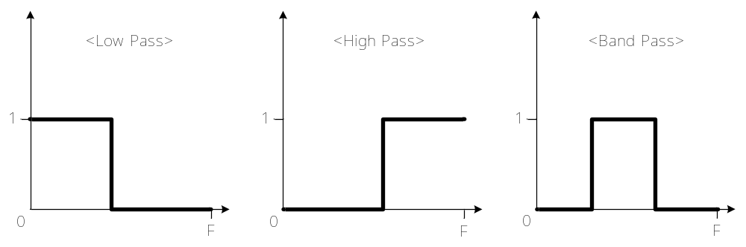
DIP (Digital Image Processing)
- Area Processing 1(주파수 영역 처리)
frequency 처리의 개념
f(x,y)
FFT
H(u,v)
FFT⁻¹
g(x,y)
Notes:
Area Processing 1
Convolution 처리의 개념
- 영역처리 : 출력 화소를 만들기 위해 입력 화소뿐만 아니라 입력 화소 주위에 있는 화소들을 사용하는 기법
Convolution technique
- 원시 화소에 대하여 이웃한 화소들 각각에 가중치를 곱한 합을 출력화소로 생성하는 원리
- 용도 : 영상 스무딩, 크리스프닝, 에지 검출 등의 효과를 거두기 위해 많이 사용

Slide 52
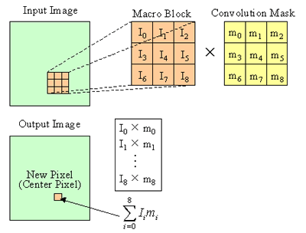
DIP (Digital Image Processing)
- Area Processing 1(Convolution)
Convolution 처리의 개념
영역처리
출력 화소를 만들기 위해 입력 화소뿐만 아니라 입력 화소 주위에 있는 화소들을 사용하는 기법
Convolution technique
원시 화소에 대하여 이웃한 화소들 각각에 가중치를 곱한 합을 출력 화소로 생성하는 원리
용 도
영상 스무딩. 크리스프닝
에지 검출 등의 효과 위해
많이 사용
Notes:
Area Processing 1
Convolution 처리의 개념
- 영역처리 : 출력 화소를 만들기 위해 입력 화소뿐만 아니라 입력 화소 주위에 있는 화소들을 사용하는 기법
Convolution technique
- 원시 화소에 대하여 이웃한 화소들 각각에 가중치를 곱한 합을 출력화소로 생성하는 원리
- 용도 : 영상 스무딩, 크리스프닝, 에지 검출 등의 효과를 거두기 위해 많이 사용

Slide 53
DIP (Digital Image Processing)
- Area Processing 1(Convolution)
Convolution technique 사용한 예
▶ Embossing - 양각효과을 만드는 것
▶ Bluring - 영상을 부드럽게
▶ Sharpning - 세세한 부분을 두드러지게 또는 강조
▶ Edge Detection - 방향성 검출
▶ Spatial Filtering (공간필터링)
Notes:
- Convolution technique 사용한 예
▶ Embossing - 양각효과을 만드는 것
▶ Bluring - 영상을 부드럽게
▶ Sharping - 세세한 부분을 두드러지게 또는 강조
▶ Edge Detection - 방향성 검출
▶ Spatial Filtering (공간필터링)

Slide 54
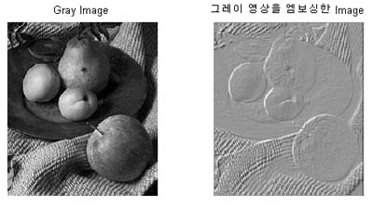
DIP (Digital Image Processing)
- Area Processing 1(Embossing)
엠보싱 효과 (Embossing Effect)
효 과
구리판을 양각한 결과를 생성 것
마스크의 계수
중앙값은 0, 합은 0
-1 | 0 | 0
0 | 0 | 0
0 | 0 | 1
Notes:
엠보싱 효과 (Embossing Effect)
- 엠보싱 효과 : 구리판을 양각한 결과를 생성 것
- 엠보싱 마스크의 계수 : 중앙값은 0, 합은 0
- 엠보싱 효과를 가지기 위한 Convolution 마스크
-1 0 0
0 0 0
0 0 1
[ 예제 ] 그레이 영상의 엠보싱 효과를

Slide 55
DIP (Digital Image Processing)
- Area Processing 1(Embossing)
컬러영상에서 엠보싱 효과의 구현 방법
RGB 공간 → HSI 칼라 공간 변환
→ 밝기채널 수행 → RGB 공간 다시 변환
2) RGB 공간 → 각 채널 분리
→ 각 채널 회선 수행 → RGB 공간 재생성
※ 엠보싱 효과는 1)번의 경우는 I 또는 V 부분만 건드리기 때문에 HSI 칼라공간의 요소인 H가 원 영상의 색상 부분이 그대로 보존되므로 더 정확하게 구해진다.
Notes:
- 컬러영상에서 엠보싱 효과의 구현 방법
1) RGB 공간 → HSI 칼라 공간 변환 → 밝기채널 수행 → RGB 공간 다시 변환
2) RGB 공간 → 각 채널 분리 → 각 채널 회선 수행 → RGB 공간 재생성
※ 엠보싱 효과는 1)번의 경우는 I 또는 V 부분만 건드리기 때문에 HSI 칼라공간의 요소인 H가 원 영상의 색상 부분이 그대로 보존되므로 더 정확하게 구해진다.

Slide 56
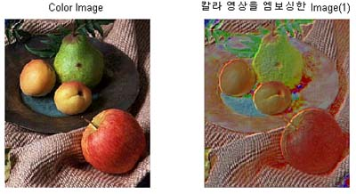
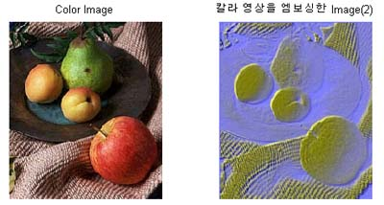
DIP (Digital Image Processing)
- Area Processing 1(Embossing)
컬러영상에서 엠보싱 효과의 구현 방법
1)의 방법 사용한
칼라 영상의 엠보싱
2)의 방법 사용한
칼라 영상의 엠보싱
Notes:
[ 예제 ] 1)의 방법 사용한 칼라 영상의 엠보싱
[ 예제 ] 2)의 방법 사용한 칼라 영상의 엠보싱

Slide 57
DIP (Digital Image Processing)
- Area Processing 1(Bluring)
블러링 (Bluring) 효과
효 과
영상의 고주파 성분을 완만하게 만드는 것(저주파 통과 필터링)
5*5 마스크
3*3 마스크
1/9 | 1/9 | 1/9
1/9 | 1/9 | 1/9
1/9 | 1/9 | 1/9
1/25 | 1/25 | 1/25 | 1/25 | 1/25
1/25 | 1/25 | 1/25 | 1/25 | 1/25
1/25 | 1/25 | 1/25 | 1/25 | 1/25
1/25 | 1/25 | 1/25 | 1/25 | 1/25
1/25 | 1/25 | 1/25 | 1/25 | 1/25
모든 계수들의 합은 1
∴ M×M 마스크의 경우
각 계수는 1/(M×M)
Notes:
블러링(Bluring) 효과
- 블러링 : 영상의 고주파 성분을 완만하게 만드는 것
- 임펄스 잡음의 제거에 이용
- 3*3 마스크의 경우 : 모든 계수들의 합은 1
1/9 1/9 1/9
1/9 1/9 1/9
1/9 1/9 1/9
- 5*5 마스크의 경우 : 모든 계수들의 합은 1
1/25 1/25 1/25 1/25 1/25
1/25 1/25 1/25 1/25 1/25
1/25 1/25 1/25 1/25 1/25
1/25 1/25 1/25 1/25 1/25
1/25 1/25 1/25 1/25 1/25
∴ M×M 마스크의 경우 각 계수는 1/(M×M) 이다.

Slide 58
DIP (Digital Image Processing)
- Area Processing 1(Bluring)
가우시안 블러링(Bluring) 효과
3*3 마스크의 계수
1/16 | 1/8 | 1/16
1/8 | 1/4 | 1/8
1/16 | 1/8 | 1/16
모든 계수들의 합은 1
특징 : 이웃화소들과 평균화한 결과
잡음제거 : 저주파 성분만 남는다
극단적인 값을 제거 BUT 영상의 대비를 약화
Notes:
- 가우시안 잡음을 제거하기 위한 블러링의 기법 : 모든 계수들의 합은 1
1/16 1/ 8 1/16
1/ 8 1/ 4 1/ 8
1/16 1/ 8 1/16
- 보통 블러링 mask에서의 모든 회수 계수들의 값은 똑같은데, 이 경우 이웃화소들과 평균화한 결과라는 특징
- 잡음제거 : 고주파 성분은 제거되고, 저주파 성분만 남는다
- median 필터를 사용한 것과 유사한 smoothing효과
- 극단적인 값을 제거할 수 있으나 영상의 대비를 약화

Slide 59
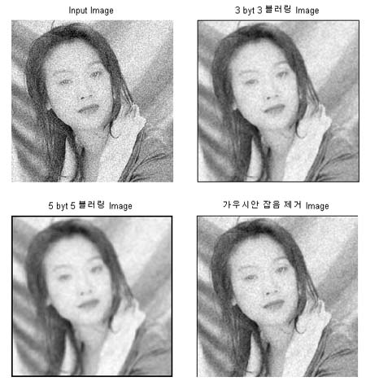
DIP (Digital Image Processing)
- Area Processing 1(Bluring)
영상 블러링(Bluring)
잡음(noise)
영상에서 화소값이 불규칙하게 있다거나 보기 싫은 점이 보이는 것
가우시안 잡음(Gaussian Noise)
블러링을 이용해 가우시안 잡음을 제거
Impulse Noise = Spike Noise
0과 255 같은 극단적인 값으로 이루어진 잡음이기 때문에 평균처리를 하는 블러링 기법 으로 제거할 수 없고 미디안필터(Median filter)를 이용
Notes:
[ 예제 ] 영상 블러링
- 잡음(noise) : 영상에서 화소값이 불규칙하게 있다거나 보기싫은 점이 보이는 것
1) 가우시안 잡음(Gaussian Noise) : 블러링을 이용해 가우시안 잡음을 제거
2) 임펄스(Impulse Noise = Spike Noise) : 0과 255 같은 극단적인 값으로 이루어진 잡음이기 때문에 평균처리를 하는 블러링 기법 특징상 제거할 수 없고 미디안필터(Median filter)를 이용

Slide 60
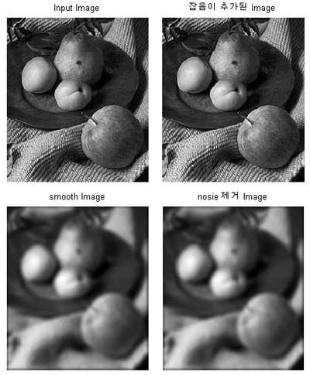
DIP (Digital Image Processing)
- Area Processing 1(Bluring)
가우시안 블러링
영상에서의 주파수
화소값의 변화율
1) 저주파
화소값의 변화율이 작은 것
예) 면, 배경 등
2) 고주파
화소값의 변화율이 큰 것
예) 선, 에지, 모서리, 경계면 등
Notes:
[ 예제 ] 가우시안 필터링
- 영상에서의 주파수 : 화소값의 변화율
1) 저주파 : 화소값의 변화율이 작은 것 : 면, 배경 등
2) 고주파 : 화소값의 변화율이 큰 것 : 선, 에지, 모서리, 경계면 등

Slide 61
DIP (Digital Image Processing)
- Area Processing 1(Sharpning)
샤프닝 (Sharpning) 효과
효 과
영상을 강조하는 것 (고주파 통과 필터링)
일반적인 고주파 통과 필터 회선 마스크
사용되는 회선 마스크
0 | -1 | 0
-1 | 5 | -1
0 | -1 | 0
-1 | -1 | -1
-1 | 9 | -1
-1 | -1 | -1
-1/9 | -1/9 | -1/9
-1/9 | 8/9 | -1/9
-1/9 | -1/9 | -1/9
<3*3 마스크의 경우,모든 계수들의 합= 1>
<모든 계수들의 합= 0>
Notes:
샤프닝 (Sharpning)
- 샤프닝 : 영상을 강조하는 것 (고주파 통과 필터링)
- 사용되는 회선 마스크
0 -1 0 -1 -1 -1
-1 5 -1 -1 9 -1
0 -1 0 -1 -1 -1 → 3*3 마스크의 경우, 모든 계수들의 합은 +1
- 일반적인 고주파 통과 필터 회선 마스크 예
-1/9 -1/9 -1/9
-1/9 8/9 -1/9
-1/9 -1/9 -1/9 → 3*3 마스크의 경우, 모든 계수들의 합은 zero

Slide 62
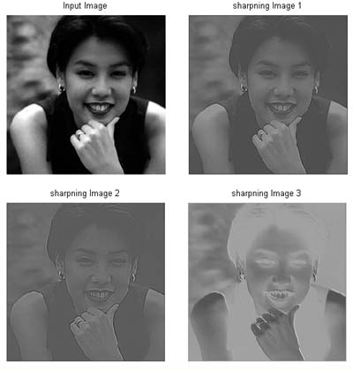
DIP (Digital Image Processing)
- Area Processing 1(Sharpning)
샤프닝
Notes:
[ 예제 ] 샤프닝

Slide 63
DIP (Digital Image Processing)
- Area Processing 1(Sharpning)
샤프닝 (Sharpning)
unsharp masking
(원 영상) – (저주파 통과 필터링된 결과)
고주파 지원(high-boost) 필터링
α*(원 영상) – (저주파 통과 필터링된 결과)
사용되는 회선 마스크
High-Boost = αOriginal – Lowpass
-α/ 9 | -α/ 9 | -α/ 9
-α/ 9 | -w/ 9 | -α/ 9
-α/ 9 | -α/ 9 | -α/ 9
※ α=1 : 고주파 지원 통과 필터링
※ α>1 : 원 영상에 고주파 통과 필터링 된
결과가 더해짐
w=9α -1 임
Notes:
- unsharp masking : 영상에서 저주파 통과 필터링된 결과를 뺀 결과를 보여주는 것
- 고주파 지원(high-boost) 필터링 : 원 영상의 밝기를 증가시킨후 저주파 영상을 뺌으로서 감하는 과정
High-Boost = αOriginal – Lowpass
※ α=1 : 고주파 지원 통과 필터링
※ α>1 : 원 영상에 고주파 통과 필터링 된 결과가 더해짐
※ 사용되는 회선 마스크 : w=9α -1 임에 주목
-α/9 -α/9 -α/9
-α/9 -w/9 -α/9
-α/9 -α/9 -α/9

Slide 64

DIP (Digital Image Processing)
- Area Processing 1(Sharpning)
샤프닝 (Sharpning)
샤프닝 기법
고주파 통과 필터링
고주파 지원 필터링(α=1.2)
고주파 지원 필터링(α=1. 5)
1) 보통 회선 마스크 사용
2) unsharp masking
3) high-boost filtering
4) Laplacian filter
영상의 세세한 부분을 강조시키게 된다면 영상 화소값의 변화율이 너무 높아져서 잡음(noise)이 발생
Notes:
[ 예제 ] 고주파 통과 필터링/고주파 지원 필터링(α=1.2)/ 고주파 지원 필터링(α=1.5)
- 샤프닝 기법
1) 보통 회선 마스크 사용
2) unsharp masking
3) high-boost filtering
4) Laplacian filter
※ 영상의 세세한 부분을 강조시키게 된다면 영상 화소값의 변화율이 너무 높아져서 잡음(noise)이 발생

Slide 65
DIP (Digital Image Processing)
- Area Processing 1(Bluring&Sharpning)
블러링과 샤프닝의 요약
Bluring
- 영상의 세세한 부분 제거 / 가우시안 잡음 제거
- 평균 처리 특징 / 회선 계수들의 합은 1
- 영상의 대비 약화, 임펄스 잡음 제거 불가능
Sharpning
- 영상의 세세한 부분 강조 / 영상 대비 효과를 가짐
- 보통 회선 계수의 합은 양의 값을 가진다
※ 고주파 통과 필터 : 회선 계수들의 합은 zero
※ unsharp masking : (원영상) – (저주파 통과 필터링된 영상)
※ 고주파 지원 필터 : (원영상의 밝기 증대)–(저주파 통과 필터링)
- 영상내의 잡음이 늘어나게 된다
Notes:
[ 블러링과 샤프닝의 요약]
◎ Bluring
- 영상의 세세한 부분 제거 / 가우시안 잡음 제거
- 평균 처리 특징 / 회선 계수들의 합은 1
- 영상의 대비 약화, 임펄스 잡음 제거 불가능
◎ Sharpning
- 영상의 세세한 부분 강조 / 영상 대비 효과를 가짐
- 보통 회선 계수의 합은 양의 값을 가진다
※ 고주파 통과 필터 : 회선 계수들의 합은 zero
※ unsharp masking : (원영상) – (저주파 통과 필터링된 영상)
※ 고주파 지원 필터 : (원영상의 밝기 증대) – (저주파 통과 필터링된 영상)
- 영상내의 잡음이 늘어나게 된다

Slide 66
DIP (Digital Image Processing)
- Area Processing 2(Edge Extraction)
에지(Egde)
에지는 영상의 밝기가 낮은 값에서 높은 값으로, 이와 반대로 변하는 지점에 존재하는 부분
영상안에 있는 객체의 경계(Boundary)를 가리키는 것
모양(Shape), 방향성(Direction)을 탐지할 수 있는 등 여러 가지 중요한 정보가 들어 있다
간단한 에지 추출 기법
1) 유사연산자 (homogenity operator)
2) 차연산자 (difference operator)
3) 에지를 강화/약화를 시키는 경계값(threshold) 처리
Notes:
에지 추출 (Edge Extraction)
에지(Egde) = 경계선
- 에지는 영상의 밝기가 낮은 값에서 높은 값으로, 이와 반대로 변하는 지점에 존재하는 부분
- 영상안에 있는 객체의 경계(Boundary)를 가리키는 것
- 모양(Shape), 방향성(Direction)을 탐지할 수 있는 등 여러 가지 중요한 정보가 들어 있다
- 간단한 에지 추출 기법
1) 유사연산자 (homogenity operator)
2) 차연산자 (difference operator)
3) 에지를 강화/약화를 시키는 경계값(threshold) 처리

Slide 67
DIP (Digital Image Processing)
- Area Processing 2(Edge Extraction)
유사연산자 기법을 이용한 에지 검출
에지 추출(edge extraction)
영상분할(image segmentation)의 기초
유사연산자기법의 개념
- 가장 단순하고 빠른 에지 추출기
- 일련의 화소들을 감산한 값에서 최대값 결정하는 방법
유사연산자기법의 단점
8번 계산하므로 상당히 큰 영상의 경우 계산시간이 많이 소요
Notes:
유사연산자 기법을 이용한 에지 검출
- 에지 추출(edge extraction) : 영상분할(image segmentation)의 기초
- 가장 단순하고 빠른 에지 추출기로 일련의 화소들을 감산한 값에서 최대값 결정하는 방법
- 단점 : 8번 계산하므로 상당히 큰 영상의 경우 계산시간이 많이 소요

Slide 68

DIP (Digital Image Processing)
- Area Processing 2(Edge Extraction)
유사연산자 기법을 이용한 에지 검출
원리
3×3 블록 중심화소로부터 주변의 8화소를 각각 감산
2) 각 차이의 절대값 중 가장 큰 값을 새로운 화소값으로 할당
Notes:
- 원리
1) 3×3 블록 중심화소로부터 주변의 8화소를 각각 감산
2) 각 차이의 절대값 중 가장 큰 값을 새로운 화소값으로 할당

Slide 69

DIP (Digital Image Processing)
- Area Processing 2(Edge Extraction)
유사연산자 기법을 이용한 에지 검출
Notes:
[ 예제 ] 유사연산자 기법을 이용한 에지 검출

Slide 70

DIP (Digital Image Processing)
- Area Processing 2(Edge Extraction)
차연산자 기법을 이용한 에지 검출
계산시간을 단축할 수 있는 방법으로 차연산자 에지 추출기를 사용 (4번만 계산)
Notes:
차연산자 기법을 이용한 에지 추출
계산시간을 단축할 수 있는 방법으로 차연산자 에지 추출기를 사용 (4번만 계산)

Slide 71

DIP (Digital Image Processing)
- Area Processing 2(Edge Extraction)
차연산자 기법을 이용한 에지 검출
Notes:
차연산자 기법을 이용한 에지 추출
계산시간을 단축할 수 있는 방법으로 차연산자 에지 추출기를 사용 (4번만 계산)

Slide 72
DIP (Digital Image Processing)
- Area Processing 2(Edge Extraction)
경계값을 이용한 에지 강조/약화
영상 경계값 처리의 경우는 보통 에지 추출기와 함께 사용 :
- 강한 에지를 강하게, 약한 에지를 약화
경계값 처리의 방법
1) 단일 경계값을 사용한 처리
예) 단일 경계값을 48로 고정하면, 48이상은 255로 48이하는 0으로 한 처리
2) 다중 경계값을 사용한 처리
예) 다중 경계값으로서, 48이하는 0, 192이상은 255, 이외는 그대로 둔 처리
Notes:
경계값을 이용한 에지 강조/약화
- 영상 경계값 처리의 경우는 보통 에지 추출기와 함께 사용 :
강한 에지를 강하게, 약한 에지를 약화
에지검출 -> 경계값 처리
- 경계값 처리의 방법
1) 단일 경계값을 사용한 처리
예) 단일 경계값을 48로 고정하면, 48이상은 255로 48이하는 0으로 한 처리
2) 다중 경계값을 사용한 처리
예) 다중 경계값으로서, 48이하는 0, 192이상은 255, 이외는 그대로 둔 처리

Slide 73

DIP (Digital Image Processing)
- Area Processing 2(Edge Extraction)
경계값을 이용한 에지 강조/약화
Notes:
[ 예제 ] 경계값을 이용한 에지 강조/약화 프로그램

Slide 74
DIP (Digital Image Processing)
- Area Processing 2(First-Order Differential operator)
1차 미분 (First-Order Differential operator) : Gradient Edge Dector
에지는 화소값이 급격하게 변화하는 부분이기 때문에, 변화분을 탐지해내어 계산해 주는 연산
수평과 수직방향을 구해서, 이를 합쳐 변화분(기울기)을 계산
1차미분 처리 방법
1차미분결과 = abs(수평회선결과)+abs(수직회선결과)
≒ sqrt( 수평회선결과^2 + 수직회선결과^2)
H(x,y) = abs(H_r(x,y)) + abs(H_c(x,y))
≒sqrt(H_r(x,y)^2 + H_c(x,y)^2)
(r, c : 수평, 수직)
Notes:
1차 미분 연산자
1차 미분 (First-Order Differential operator) : Gradient Edge Dector
- 에지는 화소값이 급격하게 변화하는 부분이기 때문에, 변화분을 탐지해내어 계산해 주는 연산
- 수평과 수직방향을 구해서, 이를 합쳐 변화분 즉 기울기를 계산
1차미분결과=abs(수평회선결과)+abs(수직회선결과)≒sqrt( 수평회선결과^2 + 수직회선결과^2)
H(x,y) = abs(H_r(x,y)) + abs(H_c(x,y))≒sqrt(H_r(x,y)^2 + H_c(x,y)^2) (r, c : 수평, 수직)

Slide 75

DIP (Digital Image Processing)
- Area Processing 2(First-Order Differential operator)
1차 미분자 종류
Notes:
- 종류 : Roberts, Prewitt, Sobel 등
1차미분결과=abs(수평회선결과)+abs(수직회선결과)
≒sqrt( 수평회선결과^2 + 수직회선결과^2)
H(x,y) = abs(H_r(x,y)) + abs(H_c(x,y))
≒sqrt(H_r(x,y)^2 + H_c(x,y)^2) (r, c : 수평, 수직)

Slide 76

DIP (Digital Image Processing)
- Area Processing 2(First-Order Differential operator)
Roberts
장점
다른 마스크의 크기보다 작아 효과적으로 사용된다.
단점
돌출된 값을 잘 평균할 수가 없다. 잡음에 민감하다.
Notes:
● Roberts
- 장점 : 다른 마스크의 크기보다 작아 효과적으로 사용된다.
- 단점 : 돌출된 값을 잘 평균할 수가 없다. 잡음에 민감하다.
[ 예제 ] Robert 연산자를 이용한 에지 추출 프로그램

Slide 77

DIP (Digital Image Processing)
- Area Processing 2(First-Order Differential operator)
Prewitt
장점
돌출된 값을 비교적 평균화 함
단점
수평과 수직에 놓여진 에지에 민감하게 반응.
Notes:
● Prewitt
- 장점 : 돌출된 값을 비교적 평균화 된다.
- 단점 : 수평과 수직에 놓여진 에지에 민감하게 반응.
[ 예제 ] Prewitt 연산자를 이용한 에지 추출

Slide 78

DIP (Digital Image Processing)
- Area Processing 2(First-Order Differential operator)
Sobel
장점
돌출된 값을 비교적 평균화 함
단점
수평과 수직에 놓여진 에지에 민감하게 반응.
Notes:
Sobel 연산자
- 장점 : 돌출된 값을 비교적 평균화 된다.
- 단점 : 대각선 방향에 놓여진 에지에 민감하게 반응
[예제] Sobel 연산자를 이용한 에지 추출

Slide 79

DIP (Digital Image Processing)
- Area Processing 2(Second-Order Differential operator)
2차 미분 (Second-Order Differential operator)
1차 미분
연산자가 에지가 존재하는 영역을 지나면 민감하게 반응
2차 미분
이를 보완할 목적으로 쓰여지는 방법
1) Laplacian
2차 미분자
종류
2) LoG(Laplacian of Gaussina)
3) DoG(Difference of Gauss-ian)
장 점
추출된 에지 윤곽선이 폐곡선을 이루게 되는 것
Notes:
2차 미분
- 1차 미분 : 연산자가 에지가 존재하는 영역을 지나면 민감하게 반응
- 2차 미분 : 이를 완화시킬 목적으로 즉 둔감하게 하기 위해서 쓰여지는 방법
1) Laplacian
2) LoG(Laplacian of Gaussina)
3) DoG(Difference of Gauss-ian)
- 장점 : 추출된 에지 윤곽선이 폐곡선을 이루게 되는 것

Slide 80

DIP (Digital Image Processing)
- Area Processing 2(Second-Order Differential operator)
Laplacian (라플라시안)
- 에지의 방향을 단일화 시켜, 모든 방향에 대해 큰 값을 가지게 함
- 다른 연산자보다 더욱 더 두드러진 에지를 추출
회선마스크 1
회선마스크 2
회선마스크 3
회선 마스크의 합 : 0
<4방향에지추출>
<8방향에지추출>
장 점
추출된 에지 윤곽선이 폐곡선을 이루게 되는 것
Notes:
Laplacian (라플라시안)
- 에지의 방향을 단일화 시켜, 모든 방향에 대해 큰값을 가지게 하는 역할
- 다른 연산자보다 더욱 더 두드러진 에지를 추출
- 회선 마스크 1 : 4 방향 에지 추출시 사용
0 -1 0
-1 4 -1
0 -1 0
- 회선 마스크 2 : 8 방향 에지 추출시 사용
-1 -1 -1
-1 8 -1
-1 -1 -1
- 회선 마스크 3
1 -2 1
-2 4 -2
1 -2 1
- 회선 마스크의 합 : 0

Slide 81

DIP (Digital Image Processing)
- Area Processing 2(Second-Order Differential operator)
Laplacian (라플라시안) 예
라플라시안 회선 마스크를 적용하게 되면 에지 부분서 부호가 바뀌므로(잡음에 민감) 이를 해결하기 위해선 영교차(zero -crossing) 기법을 사용
Notes:
[ 예제 ] Laplacian 연산자를 이용한 에지 추출
- 라플라시안 회선 마스크를 적용하게 되면 에지 부분서 부호가 바뀌므로(잡음에 민감) 이를 해결하기 위해선 영교차(zero -cros-sing) 기법을 사용
- 영교차(zero -cros-sing) 기법 : 에지가 존재하는 곳이 화소(픽셀)값이 + 에서 - 로, -에서 +로 바뀌는 부분이라는 점을 착안한 아이디어에서 나온 것

Slide 82


DIP (Digital Image Processing)
- Area Processing 2(Second-Order Differential operator)
LoG (Laplacian of Gaussian)
Gaussian Smoothing을 적용한 후, -> 라플라시안을 적용
공식
Notes:
LoG (Laplacian of Gaussian)
- 잡음을 줄여주는 Gaussian Smoothing을 적용한 후, 강조된(두드러진) 에지를 추출하는 라플라시안을 적용
- LoG의 공식
- 서로 다른 분산을 가진 LoG 연산자에 대한 교차 부분 설명
[그래프]
- 함수의 폭이 넓을 수록 에지가 더 넓게 검출되고, 함수의 폭이 좁으면 경사가 급격한 에지와 좀더 정확한 에지만이 검출
- 가우시안 스무딩 함수에 기반한 에지 검출은 영상의 잡음을 감소
- 단점 : 계산시간이 상당히 소요

Slide 83

DIP (Digital Image Processing)
- Area Processing 2(Second-Order Differential operator)
LoG (Laplacian of Gaussian) 예
Notes:
[ 예제 ] LoG 연산자를 이용한 에지 추출

Slide 84

DIP (Digital Image Processing)
- Area Processing 2(Second-Order Differential operator)
DoG (Differential of Gaussian)
LoG의 계산 시간을 줄여주기 위해 LoG를 근사화함
원리
각 가우시안 연산에 분산값을 서로 다르게 주고 차를 구하여 에지맵을 구하는 원리
공식
Notes:
DoG (Differential of Gaussian)
- LoG의 계산 시간을 줄여주기 위해 만든 것
- DoG의 공식
- 각 가우시안 연산에 분산값을 서로 다르게 주고 차를 구하여 에지맵을 구하는 원리
분산1/분산2 = 1.6 일때 LoG와 유사함

Slide 85

DIP (Digital Image Processing)
- Area Processing 2(Second-Order Differential operator)
DoG (Differential of Gaussian) 예
Notes:
[ 예제 ] DoG 연산자를 이용한 에지 추출

Slide 86
DIP (Digital Image Processing)
- Area Processing 2(Second-Order Differential operator)
Canny 에지 검출기
LoG의 계산 시간을 줄여주기 위해 LoG를 근사화함
특징
1) 좋은 검출 (good detection)
2) 좋은 국부화 (good localization)
3) 하나의 에지에 응답 (response to a single edge)
알고리즘
1. 가우시안 마스크로 영상을 회선한다.
2. 각각의 결과 화소들에서 기울기 요소를 계산
3. 각 화소에서 기울기 방향을 계산
4. 각 화소의 기울기 방향을 따라서 2차 미분을 계산.
5. 2차미분에서 0값의 위치를 찾는다.
6. 0의 값을 가진 점들을 에지 점으로 분류.
Notes:
Canny 에지 검출기
- 특징
1) 좋은 검출 (good detection)
2) 좋은 국부화 (good localization)
3) 하나의 에지에 대응한 결과 (response to a single edge)
- 알고리즘
1. 가우시안 마스크로 영상을 회선한다.
2. 각각의 결과 화소들에서 기울기 요소를 계산한다
3. 각 화소에서 기울기 방향을 계산한다.
4. 각 화소의 기울기 방향을 따라서 2차 미분을 계산한다.
5. 2차미분에서 0값의 위치를 찾는다.
6. 0의 값을 가진 점들을 에지 점으로 분류한다.

Slide 87

DIP (Digital Image Processing)
- Area Processing 2(Second-Order Differential operator)
Canny필터 예
Notes:
[ 예제 ] Canny 필터를 사용한 에지 추출

Slide 88
DIP (Digital Image Processing)
- Area Processing 3(Color Edge Detection)
기본 컬러 에지 추출
HSI 공간에서, 컬러 영상의 밝기 채널인 I 의 에지 추출, 합성
RGB 공간에서 각 채널의 에지가 존재한다고 가정, 에지 추출, 합치는 방법
그레이 에지 맵 생성 공식
G(x,y) = sqrt(edge_red(x,y)^2
+ edge_green(x,y)^2
+ edge_blue(x,y)^2)/sqrt(3)
약한 대비를 가진 영상이면 색상 요소에서 에지가 추출 될 수 없다
Notes:
컬러 에지 추출
기본 컬러 에지 추출
1) HSI 공간에서, 컬러 영상의 밝기 채널인 I 의 에지 추출, 합성
2) RGB 공간에서 각 채널의 에지가 존재한다고 가정, 에지 추출, 합치는 방법
- 그레이 에지 맵 생성 공식
G(x,y) = sqrt(edge_red(x,y)^2 + edge_green(x,y)^2 + edge_blue(x,y)^2)/sqrt(3)
약한 대비를 가진 영상이면 색상 요소에서 에지가 추출 될 수 없다

Slide 89

DIP (Digital Image Processing)
- Area Processing 3(Color Edge Detection)
LoG 연산자를 이용한 에지 추출
Notes:
[ 예제 ] LoG 연산자를 이용한 에지 추출

Slide 90

DIP (Digital Image Processing)
- Area Processing 3(Mean Filter)
평균 필터 (Mean Filter)
기준 화소 주변의 근방 화소 들을 참조하여 평균값으로 기준 화소 값을 변경하는 방법
임펄스 잡음이 제거되나 블러링 현상이 심하다
평균 필터의 원리
Notes:
평균 필터 (Mean Filter)
- 기준 화소 주변의 근방 화소 들을 참조하여 평균값으로 기준 화소 값을 변경하는 방법
- 임펄스 잡음이 제거되나 블러링 현상이 심하다
- 평균 필터의 원리

Slide 91

DIP (Digital Image Processing)
- Area Processing 3(Mean Filter)
평균 필터 (Mean Filter) 예
Notes:
[ 예제 ] 임펄스 잡음이 첨가된 영상의 Mean Filter

Slide 92

DIP (Digital Image Processing)
- Area Processing 3(Separable Mean Filter)
분리 평균 필터 (Separable Mean Filter)
선형필터만이 가능
속도가 빠르다.
기존의 방법과 결과는 같다.
마스크의 크기가 클수록 그 속도차는 많다.
속도 개선의
원리
Notes:
평균 필터 (separable Mean Filter)
- 선형필터만 가능
- 속도가 빠르다.
- 기존의 방법과 결과는 같다.
- 마스크의 크기가 클수록 그 속도차는 많다.
속도개선의 원리

Slide 93

DIP (Digital Image Processing)
- Area Processing 3(Median Filter)
메디안 필터 (Median Filter)
임펄스 잡음을 제거하는데 사용
평균필터 등에 비해 블러링 현상이 적고 edge를 잘 보존
메디안 필터의 회선 마스크 원리
Notes:
메디안 필터 (Median Filter)
- 임펄스 잡음을 제거하는데 사용
- 평균필터 등에 비해 블러링 현상이 적고 edge를 잘 보존
- 메디안 필터의 회선 마스크 원리
오름차순 정리후 -> 중앙값 사용

Slide 94

DIP (Digital Image Processing)
- Area Processing 3(Median Filter)
메디안 필터 (Median Filter) 예
가우시안 잡음
블러링이나 저주파 통과필터를 적용
임펄스 잡음
메디안 필터를 적용
Notes:
[ 예제 ] 임펄스 잡음이 첨가된 영상의 Median Filter
- 가우시안 잡음의 경우 : 블러링이나 저주파 통과필터를 적용
- 임펄스 잡음 : 메디안 필터를 적용 (2번이상 수행)

Slide 95

DIP (Digital Image Processing)
- Area Processing 3(Median Filter)
메디안 필터 (Median Filter) 예 2
Notes:
[ 예제 ] 가우시안 잡음과 임펄스 잡음이 첨가된 영상의 Median Filter

Slide 96

DIP (Digital Image Processing)
- Area Processing 3(Weighted Median Filter)
가중 메디안 필터 (Weighted Median Filter)
1981년 Justusson에 의해 개발
가중치의 설정에 의해 영상내의 세부 정보인 경계영역을 보존하면서 동시에 잡음을 제거하는 특성
가중 메디안 필터는 표준 메디안 필터의 확장
가중 메디안 필터의 원리
단, 필터의 합이 홀수
Notes:
가중 메디안 필터 ( Weighted Median Filters)
1981년 Justusson에 의해 개발
가중치의 설정에 의해 영상내의 세부 정보인 경계영역을 보존하면서 동시에 잡음을 제거하는 특성
가중 메디안 필터는 표준 메디안 필터의 확장
단, 필터의 합이 홀수 이어야 한다.

Slide 97

DIP (Digital Image Processing)
- Area Processing 3(Separable Median Filter)
분리 메디안 필터 (Separable Median Filter)
메디안 필터는 비선형 필터 (원칙적으로는 분리가 안됨)
메디안 필터와 유사
속도가 빠름
마스크의 크기가 클수록 속도차가 많다.
속도 개선의
원리
Notes:
분리 메디안 필터 (separable Median Filter)
- 메디안 필터는 비선형필터 (원칙적으로는 분리가 안됨)
- 메디안 필터와 유사
- 속도가 빠르다.
- 마스크의 크기가 클수록 속도차가 많다.
속도개선의 원리

Slide 98

DIP (Digital Image Processing)
- Area Processing 3(MIN /MAX Filter)
최소값 / 최대값 필터
극단적인 임펄스값을 제거하기 위해 사용되는 필터링 기법
예) 의료영상에서 사용
높은 대조를 가진 영상에서 특징을 확대시키기 위해 사용되는 기법
최소값 필터링
밝은 임펄스 값을 제거
어두운 임펄스 값을 제거
최대값 필터링
Notes:
최소값(MIN=Erosion) / 최대값(MAX=Dilation) 필터링
- 극단적인 임펄스값을 제거하기 위해 사용되는 필터링 기법 : 의료영상에서 사용
- 높은 대조를 가진 영상에서 특징을 확대시키기 위해 사용되는 기법
- 최소값 필터링 : 밝은 임펄스 값을 제거 (정렬해서 최소값 선택)
- 최대값 필터링 : 어두운 임펄스 값을 제거 (정렬해서 최대값 선택)
[ 예제 ] 최소값 / 최대값 필터링을 통한 잡음 제거

Slide 99
DIP (Digital Image Processing)
- Area Processing 3(Expansion & Contraction )
Expansion & Contraction
확장(Expansion)과 수축(Contraction)에 의한 이진영상의 잡음 제거
MIN → MAX (Opening)
고립된 잡음이 확장할 때 제거된다.
확장 → 수축
수축 → 확장
MAX → MIN (Closing)
고립된 잡음이 수축할 때 제거된다.
Notes:
확장(Expansion)과 수축(Contraction)에 의한 이진영상의 잡음 제거
- 확장 → 수축 : MIN → MAX 고립된 잡음이 확장할 때 제거된다.
- 수축 → 확장 : MAX → MIN 고립된 잡음이 수축할 대 제거된다.
확장(Expansion = opening )
수축(Contraction = closing )

Slide 100
DIP (Digital Image Processing)
- Area Processing 3(Ranked Order Filters )
Ranked Order Filters
개념
window에 포함된 원소를 오름차순 정렬을 하고, rank에 해당하는 순서의 원소값을 선택하여 출력
알고리즘
오름차순 정렬
원하는 번째의 값 rank를 결정하여 해당하는 원소 값을 쓴다
if rank=0 then Mask[0] -> Min filter
if rank=N/2 then Mask[N/2] -> Median filter
if rank=N then Mask[N] -> Max filter
Notes:
Ranked-order Filters
개념
window에 포함된 원소를 오름차순 정렬을 하고, rank에 해당하는 순서의 원소값을 선택하여 출력한다.
알고리즘
1. 오름차순 정렬을 한다.
2. 원하는 번째의 값 rank를 결정하여 해당하는 원소 값을 쓴다.
3. if rank=0 then Mask[0] -> Min filter
if rank=N/2 then Mask[N/2] -> Median filter
if rank=N then Mask[N] -> Max filter

Slide 101

DIP (Digital Image Processing)
- Area Processing 3(Ranked Order Filters )
Ranked Order Filters
Notes:
Ranked-order Filters
개념
window에 포함된 원소를 오름차순 정렬을 하고, rank에 해당하는 순서의 원소값을 선택하여 출력한다.
알고리즘
1. 오름차순 정렬을 한다.
2. 원하는 번째의 값 rank를 결정하여 해당하는 원소 값을 쓴다.
3. if rank=0 then Mask[0] -> Min filter
if rank=N/2 then Mask[N/2] -> Median filter
if rank=N then Mask[N] -> Max filter

Slide 102

DIP (Digital Image Processing)
- Area Processing 3(trimmed mean filter)
trimmed mean filter
메디안 필터와 평균 필터의 장점을 딴 필터
Trimmed Filters는 가장 외각에 위치한 최대값 혹은 최소값을 제외한 화소를 이용하여 Filtering
윈도우에 해당하는 원소들을 오름차순으로 정렬하여 상위와 하위에 위치하는 일부 원소들을 제거한 후 남은 원소들을 평균
Notes:
trimmed mean filter
메디안 필터와 평균 필터의 장점을 딴 필터
Trimmed Filters는 가장 외각에 위치한 최대값 혹은 최소값을 제외한 화소를 이용하여 Filtering
윈도우에 해당하는 원소들을 오름차순으로 정렬하여 상위와 하위에 위치하는 일부 원소들을 제거한 후 남은 원소들을 평균
- 동작 원리
1) 영상내에서 3*3 블록을 잡는다.
2) 오름차순으로 소팅
3) 적당한 선택 기준을 통해 버릴 부분을 선택
4) 최대 와 최소 부분의 값을 버리고 나머지 부분을 평균을 취함
4 (r-s) - Fold Trimmed Mean Filters
5 (r-s) - Fold Winsorized Filters
6 α - Trimmed Mean Filters
7 α - Win Mean Filters
8 Modified Trimmed Mean Filters
9 Double Window -Modified Trimmed Filters
10 Adaptive DW-MTM
11 K - Nearest Neighbor Filters
12 Modified K - Nearest Neighbor Filters
13 Ranked - Order Filters

Slide 103
DIP (Digital Image Processing)
- Area Processing 3(α-trimmed mean filter)
α-trimmed mean filter
미디언 필터와 평균 필터의 장점을 딴 필터
α는 0부터 0.5까지 설정
α가 0.5이면 미디언 필터처럼 수행, α가 0이면 평균 필터처럼 수행
동작 원리
영상내에서 3*3 블록을 잡는다.
오름차순으로 소팅
α가 0.5이면 α× 9 = 0.5 × 9 = 4.5이 되고 반내림을 하면 4가 되어 양쪽 4개의 방을 제거
남아 있는 한 개의 값을 픽셀 값으로 함 (미디언 필터)
Notes:
α-trimmed mean filter
- 동작 원리
1) 영상내에서 3*3 블록을 잡는다.
2) 오름차순으로 소팅
3) α가 0.5이면 α× 9 = 0.5 × 9 = 4.5이 되고 반내림을 하면 4가 되어 양쪽 4개의 방을 제거
4) 남아 있는 한 개의 값을 픽셀 값으로 함 (미디언 필터)

Slide 104

DIP (Digital Image Processing)
- Area Processing 3(α-trimmed mean filter)
α-trimmed mean filter
Notes:
α-trimmed mean filter

Slide 105

DIP (Digital Image Processing)
- Area Processing 3((r-s)-Fold trimmed mean filter)
(r-s) Fold trimmed mean filter
Notes:
(r-s)- Fold trimmed mean filter
1. window의 원소를 오름차순 정리한다.
2. 하위 r만큼의 개수와 상위 s만큼의 개수에 해당하는 원소를 버리고 나머지 원소를 평균을 구한다.

Slide 106

DIP (Digital Image Processing)
- Area Processing 3(α Fold Winsorized mean filter)
α Fold Winsorized mean filter
Notes:
α Fold Winsorized Filter
1. window의 원소를 오름차순 정리한다.
2. 순서(αN+1)에 해당하는 원소를 αN만큼의 개수 배를 한다.
3. 하위 αN만큼의 개수와 상위 αN만큼의 개수에 해당하는 원소를 버리고 나머지 원소를 누적한다.
4. 순서(N-αN)에 해당하는 원소를 αN만큼의 개수 배를 한다.
5. 2,3,4의 값을 합하고 N으로 나눈다.(평균을 취한다.)

Slide 107

DIP (Digital Image Processing)
- Area Processing 3((r-s) Fold Winsorized mean filter)
(r-s) Fold Winsorized mean filter
Notes:
(r-s)-Fold Winsorized Filter
1. window의 원소를 오름차순 정리한다.
2. 순서(r+1)에 해당하는 원소를 r만큼의 개수 배를 한다.
3. 하위 r만큼의 개수와 상위 s만큼의 개수에 해당하는 원소를 버리고 나머지 원소를 누적한다.
4. 순서(N+s)에 해당하는 원소를 s만큼의 개수 배를 한다.
5. 2,3,4의 값을 합하고 N으로 나눈다.(평균을 취한다.)

Slide 108

DIP (Digital Image Processing)
- Area Processing 3(Modified Trimmed Mean Filter)
Modified Trimmed Mean Filter
window의 원소를 오름차순 정리한다.
Median값을 구한다.
임의의 q 값(중앙값과 비교할 분산의 범위)을 정한다.
중앙값과 각 픽셀 값의 차를 계산해서, q값 안에 있는 값만 평균
Notes:
Modified Trimmed Mean Filter
1. window의 원소를 오름차순 정리한다.
2. Median값을 구한다.
3. 임의의 q 값(중앙값과 비교할 분산의 범위)을 정한다.
4. 중앙값과 각 픽셀 값의 차를 계산해서, q값 안에 있는 값만 평균을 취한다.

Slide 109
DIP (Digital Image Processing)
- Area Processing 3(K-Nearest Neighbor Filter )
K-Nearest Neighbor Filter
개념
중간값(central)을 기준으로 해서 가까운 순서대로, 주어지는 K값만큼 평균을 취하는 필터
K의 범위는 (1≤K≤N)이다.
알고리즘
Center값을 찾는다.
문턱값(K값)을 정한다. (1≤K≤N)
중간값과 제일 가까운 순서대로 K의 개수 만큼 평균을 구한다
Notes:
K-Nearest Neighbor Filter
개념
중간값(central)을 기준으로 해서 가까운 순서대로, 주어지는 K값만큼 평균을 취하는 필터로서 K의 범위는 (1≤K≤N)이다.
알고리즘
1. Center값을 찾는다.
2. 문턱값(K값)을 정한다. (1≤K≤N)
3. 중간값과 제일 가까운 순서대로 K의 개수 만큼 평균을 구한다.

Slide 110

DIP (Digital Image Processing)
- Area Processing 3(K-Nearest Neighbor Filter )
K-Nearest Neighbor Filter
Notes:
K-Nearest Neighbor Filter
개념
중간값(central)을 기준으로 해서 가까운 순서대로, 주어지는 K값만큼 평균을 취하는 필터로서 K의 범위는 (1≤K≤N)이다.
알고리즘
1. Center값을 찾는다.
2. 문턱값(K값)을 정한다. (1≤K≤N)
3. 중간값과 제일 가까운 순서대로 K의 개수 만큼 평균을 구한다.

Slide 111
DIP (Digital Image Processing)
- Area Processing 3(Modified K-Nearest Neighbor Filter )
Modified K-Nearest Neighbor Filter
개념
중간값(central)을 기준으로 해서 각 원소값의 편차를 구한 값이 주어진 q값 범위 안에 있는 원소만 평균
이때 q의 값이 Noise 표준편차 σ이면, Sigma filters
알고리즘
Center값을 찾는다.
문턱값(q값)을 정한다.
중간값과 제일 가까운 순서대로 K의 개수 만큼 평균을 구한다
Notes:
Modified K-Nearest Neighbor Filter
개념
중간값(central)을 기준으로 해서 각 원소값의 편차를 구한 값이 주어진 q값 범위 안에 있는 원소만 평균을 취한다.
이때 q의 값이 Noise 표준편차 σ이면, Sigma filters 가 된다.
알고리즘
1. 중간 값x(k+1)을 찾는다.
2. 문턱값(q값)을 정한다.
if q=noise 표준편차이면 then sigma filters
4. 중간값과 각 픽셀값의 차를 계산해서, q값 안에 있는 값만 평균

Slide 112

DIP (Digital Image Processing)
- Area Processing 3(Modified K-Nearest Neighbor Filter )
Modified K-Nearest Neighbor Filter
Notes:
Modified K-Nearest Neighbor Filter
개념
중간값(central)을 기준으로 해서 각 원소값의 편차를 구한 값이 주어진 q값 범위 안에 있는 원소만 평균을 취한다.
이때 q의 값이 Noise 표준편차 σ이면, Sigma filters 가 된다.
알고리즘
1. 중간 값x(k+1)을 찾는다.
2. 문턱값(q값)을 정한다.
if q=noise 표준편차이면 then sigma filters
4. 중간값과 각 픽셀값의 차를 계산해서, q값 안에 있는 값만 평균

Slide 113
DIP (Digital Image Processing)
- Area Processing 4(Adaptive Median Filter )
Adaptive Median Filter
개념
적당한 판단기준에 의해 그 기준을 만족하면 메디안 필터를 출력하고, 그 범위 밖을 벗어나면, 원 영상을 출력
알고리즘
판단 근거 제시
if 판단 근거 만족하면 Median Filter
else 원 영상
판단근거
1. 윈도우의 원소 값들의 표준편차
2. 잡음에 대한 표준편차
3. 평균값 등을 이용
Notes:
Adaptive Median Filter
개념
적당한 판단기준에 의해 그 기준을 만족하면 메디안 필터를 출력하고, 그 범위 밖을 벗어나면, 원 영상을 출력
기본 알고리즘
1. 판단 근거 제시
2. if 판단 근거 만족하면 Median Filter
else 원 영상
판단근거
1. 윈도우의 원소 값들의 표준편차
2. 잡음에 대한 표준편차
3. 평균값 등을 이용

Slide 114

DIP (Digital Image Processing)
- Area Processing 4(Adaptive Median Filter )
Adaptive Median Filter
Notes:
Adaptive Median Filter
개념
적당한 판단기준에 의해 그 기준을 만족하면 메디안 필터를 출력하고, 그 범위 밖을 벗어나면, 원 영상을 출력
기본 알고리즘
1. 판단 근거 제시
2. if 판단 근거 만족하면 Median Filter
else 원 영상
판단근거
1. 윈도우의 원소 값들의 표준편차
2. 잡음에 대한 표준편차
3. 평균값 등을 이용

Slide 115
DIP (Digital Image Processing)
- Area Processing 4(d-Adaptive Median Filter )
d-Adaptive Median Filter
개념
평균값과, 복원하고자 하는 픽셀과의 차가 문턱 값(d)을 넘으면
→ 복원하고자 하는 픽셀을 잡음이라고 인식하여
Median Filter를 수행
문턱 값을 넘지 않으면
→ 잡음이 아니므로 원래 값으로 복원하는 방식으로 수행
알고리즘
평균값을 구하고
if { abs(평균값 - 잡음 값) < d } 이면 원 영상
else Median Filter
Notes:
d-Adaptive Median Filter
개념
평균값과, 복원하고자 하는 픽셀과의 차가 문턱 값(d)을 넘으면
→ 복원하고자 하는 픽셀을 잡음이라고 인식하여 Median Filter를 수행,
문턱 값을 넘지 않으면
→ 잡음이 아니므로 원래 값으로 복원하는 방식으로 수행
기본 알고리즘
1. 평균값을 구하고,
2. { abs(평균값 - 잡음 값) < d } 이면 원래 값 아니면 메디안 값

Slide 116

DIP (Digital Image Processing)
- Area Processing 4(d-Adaptive Median Filter )
d-Adaptive Median Filter
Notes:
d-Adaptive Median Filter
개념
평균값과, 복원하고자 하는 픽셀과의 차가 문턱 값(d)을 넘으면
→ 복원하고자 하는 픽셀을 잡음이라고 인식하여 Median Filter를 수행,
문턱 값을 넘지 않으면
→ 잡음이 아니므로 원래 값으로 복원하는 방식으로 수행
기본 알고리즘
1. 평균값을 구하고,
2. { abs(평균값 - 잡음 값) < d } 이면 원래 값 아니면 메디안 값

Slide 117
DIP (Digital Image Processing)
- Area Processing 4(q-Adaptive Median Filter )
q-Adaptive Median Filter
개념
잡음 표준편차가 임의의 기준값(q)을 넘으면
임펄스 잡음이라 판단 → Median Filters를 수행하고
넘지 않으면
잡음이 아니라 판단 → 원 영상을 보존하는 필터
알고리즘
잡음표준편차 값을 구하고
if { 잡음표준편차 > q } 이면 Median Filter
else 원 영상
잡음표준편차 : 원영상(마스크에서)의 central 값에 대한 표준편차
Notes:
q-Adaptive Median Filter
개념
잡음 표준편차가 임의의 기준값(q)을 넘으면
임펄스 잡음이라 판단 → Median Filters를 수행하고
넘지 않으면
잡음이 아니라 판단 → 원 영상을 보존하는 필터
알고리즘
1. 잡음 표준편차를 구하고
2. 잡음 표준편차가 q(기본값 = 50)가 넘으면 메디안 값, 아니면 원래 값
잡음표준편차 : 원영상(마스크에서)의 central 값에 대한 표준편차

Slide 118

DIP (Digital Image Processing)
- Area Processing 4(q-Adaptive Median Filter )
q-Adaptive Median Filter
Notes:
q-Adaptive Median Filter
개념
잡음 표준편차가 임의의 기준값(q)을 넘으면
임펄스 잡음이라 판단 → Median Filters를 수행하고
넘지 않으면
잡음이 아니라 판단 → 원 영상을 보존하는 필터
알고리즘
1. 잡음 표준편차를 구하고
2. 잡음 표준편차가 q(기본값 = 50)가 넘으면 메디안 값, 아니면 원래 값

Slide 119
DIP (Digital Image Processing)
- Area Processing 4(k-Adaptive Median Filter )
k-Adaptive Median Filter
q-Adaptive Median Filters의 단점을 보완한 필터
임펄스 잡음에 강한 특성을 보유
잡음 표준편차에서 발생되는 오류를 범할 수 있는 경우의 수를 줄일 수 있는 방법
개념
잡음 표준편차의 객체가 3개 이상 k값 이하가 발생 했을 시
에지(잡음이 아니라고)라고 인식→ 원 영상을 보존
레벨이 한개 이하 일 경우 잡음이라 판단하여
잡음이라 판단 → Median Filters 수행
k 값이 크면 클수록 에지라 판별하는 범위가 넓어지므로 덜 민감
하게 되어 Midian Filter를 수행하는 확률이 높아진다.
Notes:
k-Adaptive Median Filter
q-Adaptive Median Filters의 단점을 보완한 필터
임펄스 잡음에 강한 특성을 보유
잡음 표준편차에서 발생되는 오류, 즉 잡음과 주변화소의 차를 합하면서 생기는 대푯값 오류(?)를 범할 수 있는 경우의 수를 줄일 수 있는 방법
잡음 표준편차의 객체가 3개 이상 k값(기본값 10) 이하가 발생 했을 시(즉 비슷한 레벨이 3개 이상 존재했을 때) 에지(잡음이 아니라고)라고 인식을 하고 에지라 인식했을 경우 원 영상을 보존하고, 비슷한 레벨이 한개 이하 일 경우 잡음이라 판단하여 Median Filters를 수행
k 값이 크면 클수록 에지라 판별하는 범위가 넓어지므로 덜 민감하게 되어 Midian Filter를 수행하는 확률이 높아진다.
알고리즘
1. 잡음 표준편차 객체를 구하고
2. 잡음 표준편차 객체 중 둘 이상 k값(기본값 =10) 이하가 나오면 원래 값, 아니면 메디안 값

Slide 120

DIP (Digital Image Processing)
- Area Processing 4(k-Adaptive Median Filter )
k-Adaptive Median Filter
알고리즘
잡음표준편차 객체를 구하고
if {잡음 표준편차 객체 중 셋 이상 k값 이하} 이면 원 영상
else Median Filter
Notes:
k-Adaptive Median Filter
알고리즘
1. 잡음 표준편차 객체를 구하고
2. 잡음 표준편차 객체 중 둘 이상 k값(기본값 =10) 이하가 나오면 원래 값, 아니면 메디안 값

Slide 121

DIP (Digital Image Processing)
- Area Processing 4(k-Adaptive Median Filter )
k-Adaptive Median Filter
Notes:
k-Adaptive Median Filter
알고리즘
1. 잡음 표준편차 객체를 구하고
2. 잡음 표준편차 객체 중 둘 이상 k값(기본값 =10) 이하가 나오면 원래 값, 아니면 메디안 값

Slide 122
DIP (Digital Image Processing)
- Area Processing 4(α-Adaptive Median Filter )
α-Adaptive Median Filter
잡음 여부의 판별기준을 정할 때 표준편차와 잡음 표준편차 두개를 이용하여 결정하는 방식
일반적으로 임펄스 잡음이 존재하는 영상에서 표준편차보다 잡음 표준편차의 값이 상대적으로 크다는 점을 이용한 판별식이다.
개념
알고리즘
잡음 표준편차가 α배 한
표준편차보다 크게 되면
→ Median Filter를 수행
아니면
→ 원 영상을 복원
1. 표준편차와 잡음 표준편차를 구하고
2. if{잡음 표준편차 >
(1+ α x 표준편차)} 이면
메디안 값
아니면
원 영상 값
Notes:
α-Adaptive Median Filter
잡음 여부의 판별기준을 정할 때 표준편차와 잡음 표준편차 두개를 이용하여 결정하는 방식으로, 일반적으로 임펄스 잡음이 존재하는 영상에서 표준편차보다 잡음 표준편차의 값이 상대적으로 크다는 점을 이용한 판별식이다.
α- Adaptive Median Filters는 잡음 표준편차가 α배 한 표준편차보다 크게 되면 Median Filter를 수행하고, 아니면 원 영상을 복원
알고리즘
1. 표준편차와 잡음 표준편차를 구하고
2. {잡음 표준편차 > (1+ α x 표준편차)} 이면
메디안 값 아니면 원 영상 값

Slide 123

DIP (Digital Image Processing)
- Area Processing 4(α-Adaptive Median Filter )
α-Adaptive Median Filter
Notes:
α-Adaptive Median Filter
잡음 여부의 판별기준을 정할 때 표준편차와 잡음 표준편차 두개를 이용하여 결정하는 방식으로, 일반적으로 임펄스 잡음이 존재하는 영상에서 표준편차보다 잡음 표준편차의 값이 상대적으로 크다는 점을 이용한 판별식이다.
α- Adaptive Median Filters는 잡음 표준편차가 α배 한 표준편차보다 크게 되면 Median Filter를 수행하고, 아니면 원 영상을 복원
알고리즘
1. 표준편차와 잡음 표준편차를 구하고
2. {잡음 표준편차 > (1+ α x 표준편차)} 이면
메디안 값 아니면 원 영상 값

Slide 124

DIP (Digital Image Processing)
- Topological Processing
기하학 처리(Topological processing)
단순히 임의의 기하학적 변환에 의하여 화소들의 배치를 변경하는 것
(예) 스케일(scale : 크게 늘리는 것)
회전(Rotation)
이동(Translation)
축소 등
사상
다룰 내용
보간법의 개념
가장 인접한 이웃화소 보간법
Notes:
기하학 처리(Topological processing)
- Topological processing : 단순히 임의의 기하학적 변환에 의하여 화소들의 배치를 변경하는 것
(예) 스케일(scale : 크게 늘리는 것), 회전(Rotation), 이동(Translation), 축소 등
- 사상, 보간법의 개념, 가장 인접한 이웃화소 보간법 (본 장에서 다룰 것들)

Slide 125
DIP (Digital Image Processing)
- Topological Processing(사상)
사상(Transformation, Matching, Imaging)
이동할 시 원시 영상(Source image)의 좌표를 목적 영상 (Target image)의 좌표로 이동시켜 원시 영상의 화소값을 옮기는 것
전방향 사상 대 역방향 사상
전방향 사상
x, y의 관계에 따라 압력 화소가 출력 화소로 이동 하는 것
목적 영상을 순회하고 몇 가지 역변환에 의해서 원시 영상안의 화소들이 목적 화소를 생성하기 위해서 사용될 수 있게 계산
전방향 사상의 문제점인 홀과 오버랩을 제거
역방향 사상
Notes:
- 사상(Transformation, Matching, Imaging) : 이동할 때는 원시 영상(Source image)의 좌표를 목적 영상 (Target image)의 좌표로 이동시켜 원시 영상의 화소값을 옮기는 것
전방향 대 역방향 사상
- 전방향 사상 : x, y의 관계에 따라 압력 화소가 출력 화소로 이동 하는 것
- 역방향 사상 : 목적 영상을 순회하고 몇 가지 역변환에 의해서 원시 영상안의 화소들이 목적 화소를 생성하기
위해서 사용될 수 있게 계산
전방향 사상의 문제점인 홀과 오버랩을 제거한다.
- 전방향 사상의 문제점
① 오버랩 (overlap) - 2개의 입력 화소가 같은 출력 화소에 사상되어짐.
② 홀 (hole) - 입력화소가 지정하는 곳인, 목적 영상내의 출력 화소가 없을 경우

Slide 126

DIP (Digital Image Processing)
- Topological Processing(사상)
전방향 사상의 문제점
① 오버랩 (overlap)
2개의 입력 화소가 같은 출력 화소에 사상되어짐
② 홀 (hole)
입력화소가 지정하는 곳인, 목적 영상내의 출력 화소가 없을 경우
Notes:
기하학 처리(Topological processing)
- 전방향 사상의 문제점
① 오버랩 (overlap) - 2개의 입력 화소가 같은 출력 화소에 사상되어짐.
② 홀 (hole) - 입력화소가 지정하는 곳인, 목적 영상내의 출력 화소가 없을 경우

Slide 127

DIP (Digital Image Processing)
- Topological Processing(사상)
역방향 사상
목적영상을 조사한 후에 몇가지 역변환에 의해 원시 영상안의 목적 화소를 생성 위해 사용될 수 있게 계산
Notes:
- 역방향 사상 : 목적영상을 조사한 후에 몇가지 역변환에 의해 원시 영상안의 목적 화소를 생성 위해 사용될 수 있게 계산

Slide 128

DIP (Digital Image Processing)
- Topological Processing(Interpolation)
보간법 (Interpolation)의 개념
완벽한 사상이 되지 않는 경우가 발생하므로 화소들 사이에 있는 주소값을 생성하는 역할
적절한 보간함수의 선택 : 복잡한 알고리즘은 영상의 질을 향상시키나 많은 처리 시간(Running Time)을 요구
영상을 2배 확대하는 공식
x source = ( x dest ) / 2
y source = ( y dest ) / 2
보간법
① Nearest Neighbor
interpolation
② Bilinear interpolation
③ Cubic Convolution
interpolation
④ B-Spline interpolation
Notes:
보간법 (Interpolation)의 개념
- 완벽한 사상이 되지 않는 경우가 발생하므로 화소들 사이에 있는 주소값을 생성하는 역할
- 적절한 보간함수의 선택 : 복잡한 알고리즘은 영상의 질을 향상시키나 많은 처리 시간(Running Time)을 요구
- 영상을 2배 확대하는 공식
x source = ( x dest ) / 2
y source = ( y dest ) / 2
- 목적영상(0,0)에 대한 화소값이 원시영상(0,0)에 해당하는 화소값에서 가져 올수는 있지만,
목적영상(1,1)에 대해서는 역변환 사상에 의하면 원시영상(0.5,0.5)에 있는 값을 찾아야 하는데
존재하지 않으므로 보간법 사용
- 보간법
① 가장 인접한 이웃 화소 보간법 (Nearest Neighbor interpolation)
② 양선형 보간법 (Bilinear interpolation)
③ 3차 회선 보간법 (Cubic Convolution interpolation)
④ B-스플라인 보간법 (B-Spline interpolation)

Slide 129


DIP (Digital Image Processing)
- Topological Processing(Interpolation)
Nearest Neighbor Interpolation
출력 화소로 생성된 주소에 가장 가까운 원시 화소를 출력 화소로 할당하는 원리
처리속도가 빠르기는 한데, 영상을 바뀌게 하는 커다란 요소가 된다는 단점
새로운 화소값을 계산될수 없어서 그만큼 입력화소안에 찾아야 한다는 그 문제 때문에 오류가 존재
하나의 입력 화소에 대응하는 출력 화소들의 수가 크면 클수록 영상의 질이 저하
가장 인접한 이웃 화소 보간법
Notes:
가장 인접한 이웃 화소 보간법 (Nearest Neighbor interpolation)
- 출력 화소로 생성된 주소에 가장 가까운 원시 화소를 출력 화소로 할당하는 원리
- 처리속도가 빠르기는 한데, 영상을 바뀌게 하는 커다란 요소가 된다는 단점
- 새로운 화소값을 계산될수 없어서 그만큼 입력화소안에 찾아야 한다는 그 문제 때문에 오류가 존재
- 하나의 입력 화소에 대응하는 출력 화소들의 수가 크면 클수록 영상의 질이 저하
[ 예제 ] 가장 인접한 이웃 화소 보간법을 이용한 영상확대

Slide 130

DIP (Digital Image Processing)
- Topological Processing(Interpolation)
Bilinear Interpolation
새롭게 생성된 화소의 값이 네 개의 가장 가까운 화소들에 가중치를 곱한 값이 됨
가중치는 선형적으로 결정되어지며, 각각 가중치는 각각의 존재하는 화소로부터의 거리에 정비례
Notes:
양선형 보간법 (Bilinear interpolation)
- 새롭게 생성된 화소의 값이 네 개의 가장 가까운 화소들에 가중치를 곱한 값이 됨
- 가중치는 선형적으로 결정되어지며, 각각 가중치는 각각의 존재하는 화소로부터의 거리에 정비례

Slide 131

DIP (Digital Image Processing)
- Topological Processing(Interpolation)
Bilinear Interpolation 특성
가장 인접한 이웃화소 보간법보다 더 매끄러운 영상이 생성
3개에 이르는 화소 보간법이라는 계산시간 때문에 가장 이웃 화소보간법 보다는 상당히 많은 계산이 요구
양선형 보간법
Notes:
가장 인접한 이웃화소 보간법보다 더 매끄러운 영상이 생성
3개에 이르는 화소 보간법이라는 계산시간 때문에 가장 이웃 화소보간법 보다는 상당히 많은 계산이 요구
[ 예제 ] 양선형 보간법을 이용한 영상확대

Slide 132
DIP (Digital Image Processing)
- Topological Processing(Interpolation)
기타 Interpolation
3차 회선 보간법
cubic – interpolation
4×4 의 이웃화소를 참조하여 보간하는 방법
양선형 보간법보다 화질은 더 좋아지나 계산시간이 더 소요
B-스플라인 보간법
이상적인 보간함수는 저주파 통과필터이고, B-스플라인 함수는 상당히 좋은 저주파 통과필터이다.
보간 함수들의 가장 스무딩한것을 산출
Notes:
3차 회선 보간법 = cubic – interpolation
- 4×4 의 이웃화소를 참조하여 보간하는 방법
- 양선형 보간법보다 화질은 더 좋아지나 계산시간이 더 소요
B-스플라인 보간법 = B-Spline interpolation
이상적인 보간함수는 저주파 통과필터이고, B-스플라인 함수는 상당히 좋은 저주파 통과필터이다.
보간 함수들의 가장 스무딩한것을 산출

